Slide 1

第二章 进程管理
2.1 进程的基本概念
2.2 进程控制
2.3 进程同步
2.4 经典进程的同步问题
2.5 进程通信
2.6 线程
CPU的职责

Slide 2
基础：进程描述及控制
策略：进程调度
实现：互斥与同步
避免：死锁与饥饿
解决：几个经典问题
关于：进程通信
互斥：打印机
同步：I->C->P
死锁：僵持，都要获得资源
饥饿：很长时间没有调度， 不能获得CPU
或者通信

Slide 3
2.0进程引入
程序：源代码程序、目标程序、可执行程序
程序执行：
编辑、编译、链接、运行
程序三大结构：
顺序、分支、循环
程序执行三大特征：
顺序性、封闭性、可再现性
封闭性：
只要输入数据一致，不管
外部环境，结果一样
可再现性：
不管执行多少遍，结果一
样。

Slide 4
2.1 进程的基本概念
2.1.1 程序的顺序执行及其特征
1. 程序的顺序执行
仅当前一操作(程序段)执行完后，才能执行后继操作。例如，在进行计算时，总须先输入用户的程序和数据，然后进行计算，最后才能打印计算结果，其执行顺序如图2-1a。
又例如下面的程序段有多条语句，其执行顺序如图2-1b：
S₁: a:=x+y;
S₂: b:=a-5;
S₃: c:=b+1;

Slide 5
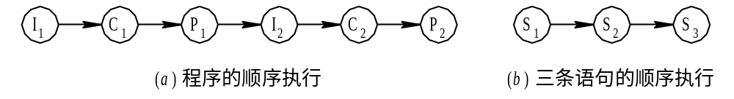
图 2-1 程序的顺序执行
2. 程序顺序执行时的特征
顺序性：各个操作之间有先后顺序
(2) 封闭性：程序执行时，独占全机资源，结果不受外界影响
(3) 可再现性：只要初始条件和执行环境相同，程序重复执行结果必相同。

Slide 6
2.1.2 前趋图 (Precedence Graph)
前趋图：描述进程执行先后关系的有向无循环图DAG (Directed Acyclic Graph) 。图中：结点描述一个程序段、进程或一条语句；有向边则表示两个结点之间存在的偏序(Partial Order)或前趋关系(Precedence Relation)“→”。
P_{i}→P_{j} ≡ →={(P_{i}, P_{j})|P_{i} must complete before P_{j} may start}, P_{i}是P_{j}的直接前趋，而P_{j}是P_{i}的直接后继；没有前趋的结点称为初始结点(Initial Node)，把没有后继的结点称为终止结点(Final Node)。

Slide 7
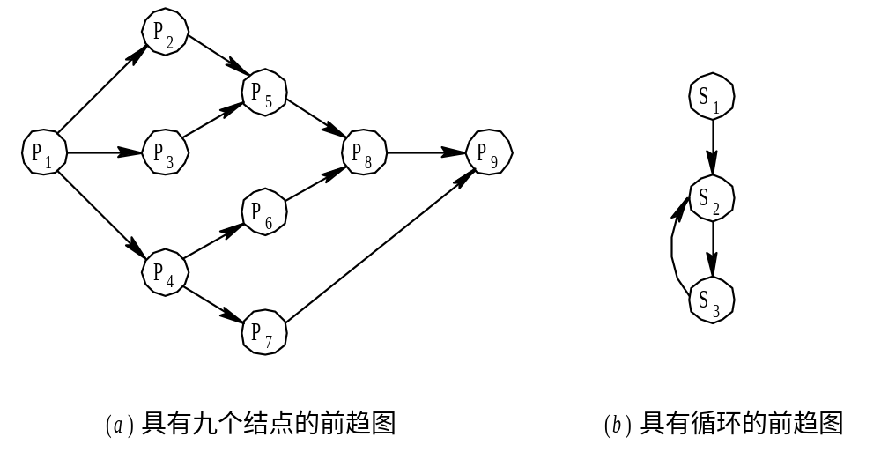
每个结点还具有一个重量(Weight)，用于表示该结点所含有的程序量或结点的执行时间。
图 2-2 前趋图

Slide 8
图 2-2(a)所示的前趋图存在的前趋关系：
P₁→P₂, P₁→P₃, P₁→P₄, P₂→P₅, P₃→P₅, P₄→P₆, P₄→P₇, P₅→P₈, P₆→P₈, P₇→P₉, P₈→P₉
或表示为：
P={P₁, P₂, P₃, P₄, P₅, P₆, P₇, P₈, P₉}
→={ (P₁, P₂), (P₁, P₃), (P₁, P₄), (P₂, P₅), (P₃, P₅), (P₄, P₆), (P₄, P₇),
(P₅, P₈), (P₆, P₈), (P₇, P₉), (P₈, P₉)}
应当注意，前趋图中必须不存在循环，但在图2-2(b)中却有着下述的前趋关系：
S₂→S₃, S₃→S₂

Slide 9
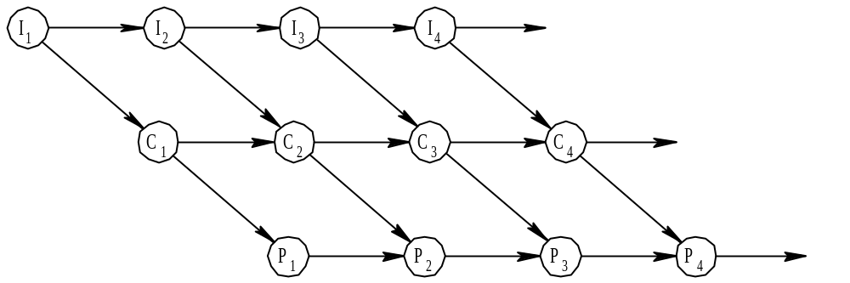
2.1.3 程序的并发执行及其特征
1. 程序的并发执行
图 2-3 并发执行时的前趋图

Slide 10
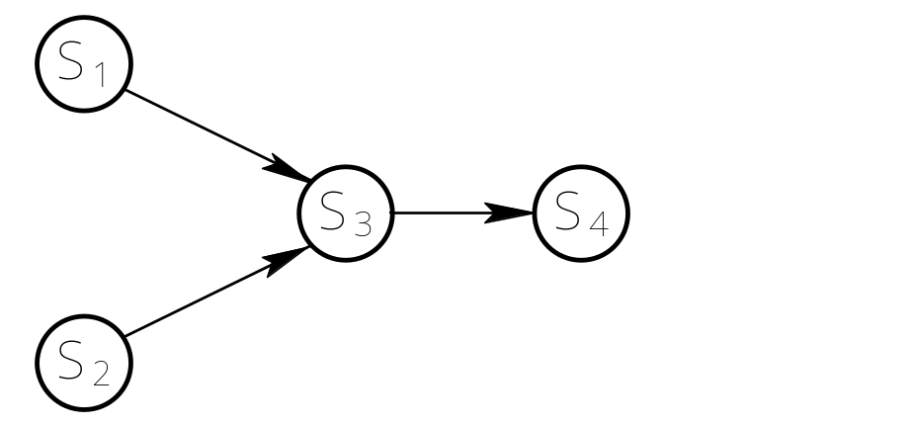
在该例中存在下述前趋关系：
I_{i}→C_{i}，I_{i}→I_{i+1}, C_{i}→P_{i}, C_{i}→C_{i+1}，P_{i}→P_{i+1}
而I_{i+1}和C_{i}及P_{i-1}是重迭的，亦即在P_{i-1}和C_{i}以及I_{i+1}之间，可以并发执行。
对于具有下述四条语句的程序段，画出其前趋关系图 2-4：
S₁: a∶=x+2
S₂: b∶=y+4
S₃: c∶=a+b
S₄: d∶=c+b
图 2-4 四条语句的前趋关系

Slide 11
S1：x = 5；
S2：y = x + 8；
S3：z = x + y；
S4：a = x + y + z；
S5：b = y + a。
画出前驱图
S1:a=x+10
S2:b=a+10
S3:c=4*x
S4:d=b+c
S5:e=d+5

Slide 12
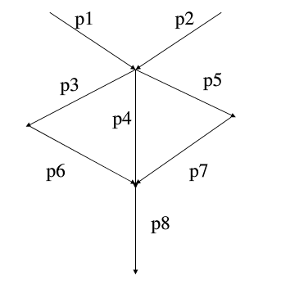

Slide 13
2. 程序并发执行时的特征
间断性---并发执行→共享资源→相互制约→间断性；
失去封闭性---共享资源→资源状态被多个程序改变；
不可再现性---失去封闭性→重复执行时可能得到不同结果
例如，有两个循环程序A和B，它们共享一个变量N。程序A每执行一次时，都要做N∶=N+1操作；程序B每执行一次时， 都要执行Print(N)操作，然后再将N置成“0”。程序A和B以不同的速度运行。
(1) N∶=N+1在Print(N)和N∶=0之前，此时得到的N值分别为n+1, n+1, 0。
(2) N∶=N+1在Print(N)和N∶=0之后，此时得到的N值分别为n, 0, 1。
(3) N∶=N+1在Print(N)和N∶=0之间，此时得到的N值分别为n, n+1, 0。

Slide 14
3.程序并发执行引发的问题：
1.协调各程序的执行顺序
例如：当输入的数据还未全部输入内存时， 计算必须等待。
2.多个执行程序共享系统资源，程序间可能会相互影响，甚至影响输出结果
3.选择哪些、多少个程序进入内存执行？
4.内存中的执行程序谁先执行？
5.内存如何有效地分配？

Slide 15
2.1.4 进程的特征与状态
1. 进程的特征和定义
进程引入：原因：程序并发执行造成的不封闭和不可再现性；
目的：为使程序并发执行并对其进行描述和控制。
1) 结构特征: PCB，程序段，数据段共同构成进程实体；（P41）
2) 动态性: 进程是进程实体的动态执行过程，体现在:由创建而产生,由调度而执行,由撤销而消亡；
3) 并发性: 多个进程同存于内存中,且在同一时间段内同时执行;
4) 独立性: 进程是独立运行、独立分配资源、独立调度的单位；
5) 异步性: 进程按独立的、不可预知的速度向前推进。
Notes:
并发性：多个进行并发执行，用户不可见。

Slide 16
2.1.5 引入进程带来的问题
增加了空间开销：
为进程建立数据结构，存储已申请资源、缺失资源等信息。
额外的时间开销：
管理和协调、跟踪，填写和更新相关的数据结构，切换进程，保护现场等。
更难控制：
协调多个进程和共享资源
竞争资源而出现故障
处理机的竞争尤为突出

Slide 17
较典型的进程定义有：
(1) 进程是程序的一次执行。
(2) 进程是一个程序及其数据在处理机上顺序执行时所发生的活动。
(3) 进程是程序在一个数据集合上运行的过程，它是系统进行资源分配和调度的一个独立单位。
在引入了进程实体的概念后，我们可以把传统OS中的进程定义为：“进程是进程实体的运行过程，是系统进行资源分配和调度的一个独立单位”。

Slide 18
注意
1.程序：
静态的概念，是指令和数据的集合， 可长期存储。
2.程序与进程的对应关系：
一个程序可以对应一个进程或多个进程。
一个进程可以对应一个程序或者一段程序。

Slide 19
2.1.5 进程控制块PCB
1. 进程控制块的作用
进程控制块的作用是使一个在多道程序环境下不能独立运行的程序(含数据)，成为一个能独立运行的基本单位，一个能与其它进程并发执行的进程。或者说，OS是根据PCB来对并发执行的进程进行控制和管理的。
在进程的整个生命周期中，系统总是通过PCB感知进程的存在，并进一步控制进程，是进程存在的唯一标志。
PCB存储:可以被多个模块访问→经常被高频进程访问→常驻内存→ 在内存专门开辟PCB区存放PCB队列(链表)

Slide 20
2. 进程控制块中的信息
1) 进程标识符
进程标识符用于惟一地标识一个进程。一个进程通常有两种标识符：
① 内部标识符。惟一的数字标识符；进程的序号； 方便系统使用。
② 外部标识符。由字母、数字组成；用户在访问该进程时使用；还可设置用户标识，以指示进程的拥有者。

Slide 21
2) 处理机状态
处理机状态信息主要是由处理机的各种寄存器中的内容组成的。 ① 通用寄存器:又称为用户可视(可以访问)寄存器，用于暂存信息，在大多数处理机中，有8~32个，在RISC结构的计算机中可超过100个；② 指令计数器:其中存放了要访问的下一条指令的地址；③ 程序状态字PSW:其中含有状态信息，如条件码、执行方式、中断屏蔽标志等； ④ 用户栈指针:每个用户进程的系统栈，用于存放过程和系统调用参数及调用地址,栈指针指向该栈的栈顶。

Slide 22
3) 进程调度信息
在PCB中还存放一些与进程调度和进程对换有关的信息，包括： ① 进程状态:进程的当前状态；② 进程优先级:表示进程获得处理机优先级的一个整数； ③ 进程调度所需的其它信息：比如，进程已等待CPU的时间总和、进程已执行的时间总和等；④ 事件：是触发进程由执行状态转变为阻塞状态所的事件，即阻塞原因。

Slide 23
4) 进程控制信息
进程控制信息包括：① 程序和数据的地址：是指进程的程序和数据所在的内存或外存地(首)址；② 进程同步和通信机制：指实现进程同步和进程通信时必需的机制， 如消息队列指针、信号量等，它们可能全部或部分地放在PCB中； ③ 资源清单：是一张列出了除CPU以外的、进程所需的全部资源及已经分配到该进程的资源的清单；④ 链接指针：它给出了本进程(PCB)所在队列中的下一个进程的PCB的首地址。

Slide 24

如：windows OS
3. 进程控制块的组织方式
1)单一队列：适合进程数目不多的系统（需要扫描整张表）
2)链接方式
图 2-7 PCB链接队列示意图

Slide 25

3) 索引方式——表格结构 ，PCB按照进程状态的不同，组织
成不同的表格：就绪进程表、执行进程表（多级系统中）以及
阻塞进程表。系统分别记载各PCB的起始地址。
图 2-8 按索引方式组织PCB

Slide 26
4）.多级队列
PCB按照进程状态不同用链接指针组成不同队列：
就绪进程队列，阻塞进程队列（可按照阻塞原因不同，分别组织）。
系统分别记载各PCB链表的起始地址，根据这个找到相应表。

Slide 27
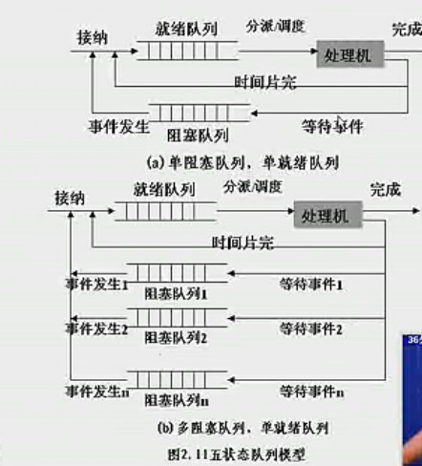

Slide 28
2.2 进程的状态
进程的轨迹：进程执行的指令序列，用以观察处理机的执行过程。
例题：假设内存中有3个进程A,B,C；他们的程序代码已经全部装入内存，若A、B两个进程需要执行12条指令，C需要执行4条指令，且C进程执行到第4条指令处必须等待I/O。
如果时间片是6条语句的时间，请写出执行过程。

Slide 29
分析
0
假设分派程序分派处理机，需要指令序列s+0,s+1,…,s+5
进程A的轨迹是：a+0,a+1…,a+11
进程B的轨迹是：b+0,b+1…,b+11
进程C的轨迹是：c+0,c+1…,c+3
当它执行到c+3时遇到了I/O指令，需要释放处理机，进行I/O操作
分派程序
a
程序A
b
程序B
c
程序C

Slide 30
进程的两个状态——执行、未执行
进程获得处理机，进入执行状态；当时间片用完或者其他某种原因，进程释放处理机，暂停，处于未执行状态。(两个状态图)
两个状态模型：队列模型（队列模型图）
注意：
并非所有的进程只要“未执行”就处于就绪ready，有的需要阻塞（blocked），等待I/O完成。
“未执行”又可以分为就绪与阻塞。

Slide 31


Slide 32
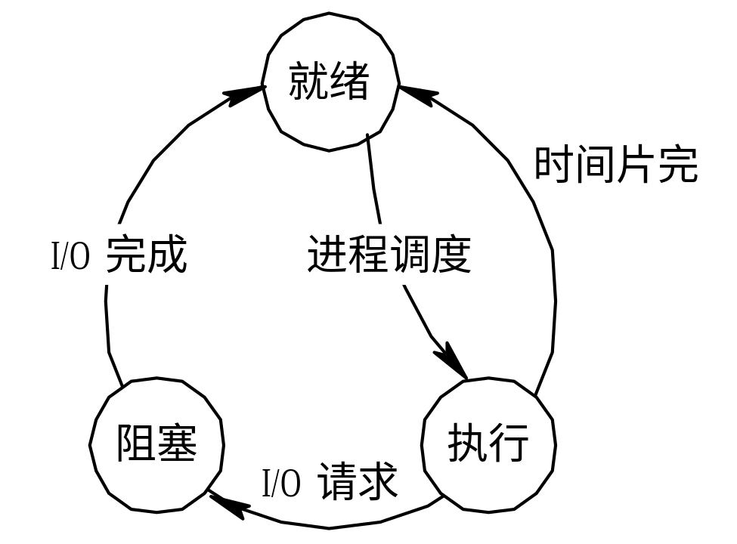
2. 进程的三种基本状态
1) 就绪(Ready)状态：进程获得除CPU以外的其它资源，排成就绪队列；
2) 执行状态：获得CPU，正在执行；(单处理机、多处理机)
3) 阻塞状态 ：正在执行的程序由于发生某件事而暂停，排成阻塞队列。
ready
run
blocked
图 2-5 进程的三种基本状态及其转换

Slide 34
就绪态：进程本身具备运行条件，但由于处理机的个数<可运行的进程个数，暂未投入运行，即相当于等待处理机资源
运行态：进程获得处理机资源，正在运行。显然，在单处理系统中，任何一个时刻只能有一个进程处于此状态。
等待态：也称挂起态（suspended）、封锁态（blocked）、睡眠态（sleeped）,进程本身不具备运行条件，即使分给它处理机也不能运行，进程正等待某一个事件的发生，如等待某一资源被释放，等待与该进程的I/O传输的完成信号等。

Slide 35
三态互换
就绪->运行
当一个就绪进程获得处理机时，其状态就由就绪状态变为运行状态
运行->就绪
当一个运行态进程被剥夺处理及时（如用完系统分给它的时间片或者出现更高优先级别的其他进程时），其状态由运行态变为就绪态
运行->等待（阻塞）
当一个运行态进程受阻时（如所申请的资源被占用或者需要启动I/O传输未完成），其状态由运行状态变为等待状态
等待（阻塞）->就绪
当所有等待事件发生时(如得到申请资源或者I/O传输完成)，其状态由等待态变为就绪态

Slide 36
进程的五个状态
创建状态和终止状态---掌握进程状态转换机制
新状态：new,进程已经创建，但未被操作系统接纳为可执行进程（如没有相应的内存空间）
就绪状态：准备执行（未获得处理机）
执行状态：占用处理机（单处理机中，某一个时刻只有一个进程占用CPU）
阻塞状态：blocked，等待某事件发生才能执行，如等待I/O完成。
终止状态:Terminated，因停止或者取消，被OS从执行状态释放。

Slide 37
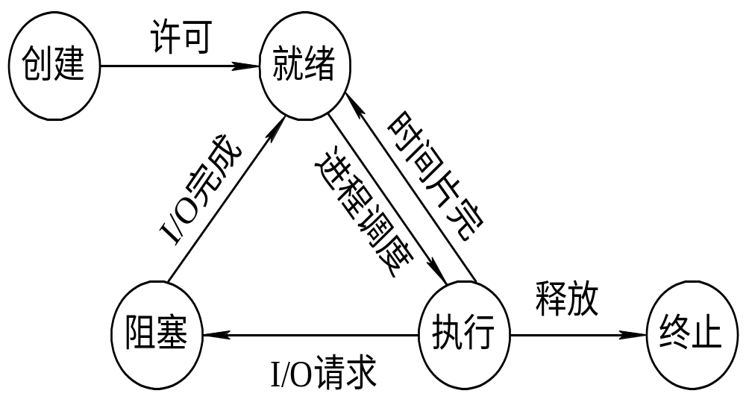
进程的五个状态
创建状态和终止状态---掌握进程状态转换机制
创建状态：创建PCB；将该进程插入就绪队列
(2)终止状态：等待OS进行善后处理；将PCB清零，并返还PCB空间
图2-7 进程的五种基本状态及转换

Slide 38
执行—>终止：出现诸如完成、访问地址越界、非法指令等错误被异常结束。
就绪—>执行：处理机空闲
执行—>就绪：时间片完、优先级高的进程到来
执行—>阻塞：读文件、共享虚拟内存、等待I/O事件、等待另一个进程与之通信
阻塞—>就绪：
空—>新状态：
新状态—>就绪：当系统中允许增加就绪进程时
注意：
必须通过调度程序来分派处理机去执行哪个程序，也就是要先就绪后执行

Slide 39
五状态模型分析
问题：多个进程竞争内存资源
内存资源紧张
无就绪进程（全部处于阻塞），处理机空闲
  原因：I/O的速度比CPU的速度慢得多，可能出现全部进程阻塞等待I/O
解决办法：
采用交换（对换）技术：换出一部分进程到外村，以腾出内存空间
采用虚拟存储技术：每个进程只能装入一部分程序和数据，这样就可以多放进程进内存

Slide 40
对换技术——Swapping
——把一部分进程放到外存
将内存中暂时不运行的进程或者暂时不用的数据和内存，换出到外村，以腾出足够的内存空间，把已经具备运行条件的进程或者进程所需要的数据和程序，换入内存。
注意：不允许换出PCB
处于什么状态：挂起（进程被交换到外存）

Slide 41
挂起状态
引入挂起状态的原因：
终端用户的请求。
(2) 父进程请求。
(3) 负荷调节的需要，内存紧张（有太多进程）
(4) 操作系统的需要。可能需要挂起一些服务进程如打印机（需要时才激活）或者某些可能导致系统故障的进程
(5)对换需要
(6)进程全部阻塞，处理机空闲（都在等待I/O）

Slide 42
2）被挂起进程的特征
1.不能立即被执行
2.可能是等待某事件的发生，如果是，则挂起。
如等待很多输入数据或者输出数据，可以调出到缓冲区，不影响数据的操作
注意：阻塞条件独立于挂起状态

Slide 43
区分挂起与阻塞：
进程是否等待事件：阻塞与否
进程是否被换出内存：挂起与否
4种状态组合：
就绪：进程在内存，准备执行
阻塞：进程在内存，等待事件
就绪/挂起：进程在外存，只要调入内存就可 以执行
阻塞/挂起：进程在外存，等待事件
注意：状态的转换只能在PCB中更改

Slide 44
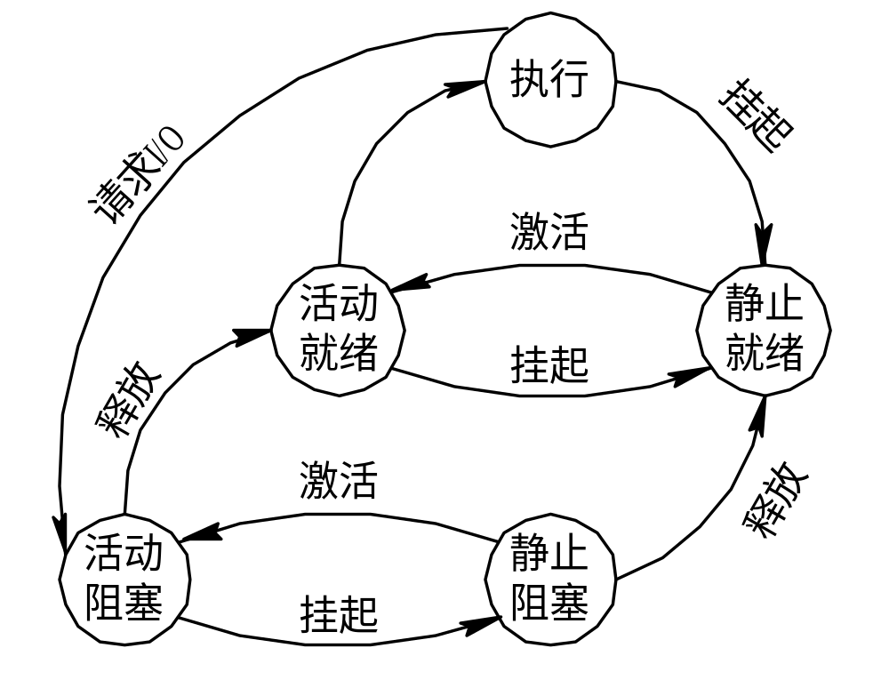
2) 进程状态的转换
活动就绪→静止就绪。 Readya → Readys
(2) 活动阻塞→静止阻塞。Blockeda → Blockeds
(3) 静止就绪→活动就绪。 Readys→ Readya
(4) 静止阻塞→活动阻塞。 Blockeds → Blockeda
图 2-6 具有挂起状态的进程状态图

Slide 45
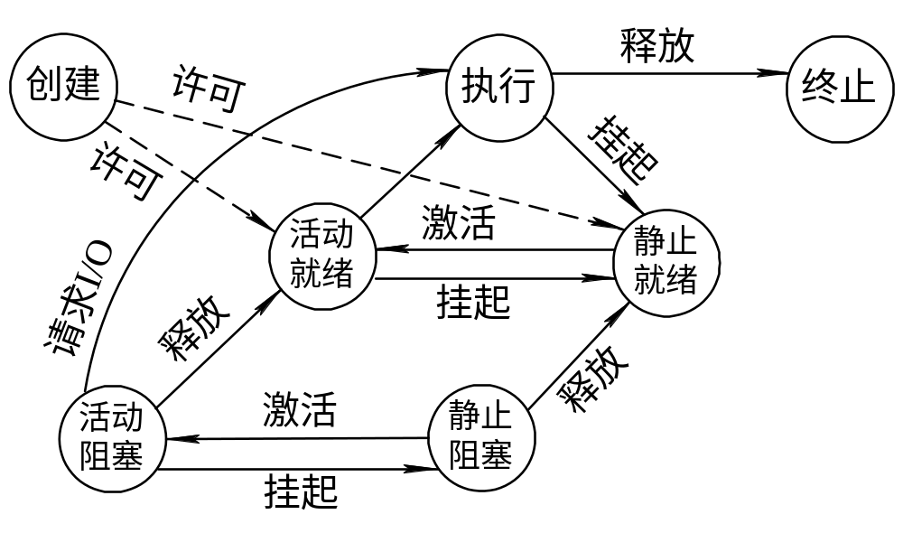
图2-8 具有创建、终止和挂起状态的进程状态图

Slide 46
阻塞->阻塞/挂起
OS通常将阻塞进程换出，以腾出内存
阻塞/挂起->就绪/挂起
当等待事件发生
就绪->就绪/挂起
如果优先级很低，可挂起释放内存
就绪/挂起->就绪
OS需要调入一些进行进入内存执行

Slide 47
作业：
2.1 什么是前驱图，为什么要引入前驱图？
2.2 试画出下面四条语句的前驱图：
S1: a∶=x+2
S2: b∶=a+4
S3: c∶=a+b
S4: d∶=x+b
2.4 程序并发执行时为什么会失去封闭性和可再现性？
2.5 操作系统中为什么要引入进程的概念？
2.6 试从动态性、并发性和独立性上比较进程和程序
2.7 试说明PCB的作用，为什么说PCB是进程存在的唯一标志？
2.8 试说明进程在三个基本状态之间转换的典型原因

Slide 48

进程控制块-PCB
为了描述和记录进程的运行变化过程，并使之能正确运行，系统为每个进程建立一个进程控制块。从结构上看，每个进程由程序段、数据段和进程控制块三部分组成。进程控制块PCB，用于记录进程的属性特征,是操作系统中最重要的记录型数据结构。
  创建一个进程时为其建立PCB，进程控制块是进程存在的标志；
  进程运行时，系统通过PCB了解进程运行状态，并控制和管理进程；
  进程结束时，收回PCB，进程随之消亡。
  PCB通常有如下几项：
        进程标识符
        进程当前状态
        进程队列指针
        程序和数据地址
        进程优先级
        家族关系
        占有资源清单
        CPU现场保护区

Slide 49
2.2 进 程 控 制
进程控制：对系统中所有进程从创建、就绪、运行到终止的全过程及其状态转换实行有效的管理和控制。进程控制一般是由OS内核中各种原语操作来实现的
内核：是加在硬件上的第一层软件，通过原语操作来实现创建进程、撤消进程、进程通信等各种控制和管理功能。
原语：是由若干条机器指令构成，用以完成特定功能的一段程序。原语是原子操作，要么全做，要么全部不做。

Slide 50
两种执行模式（在哪种状态下执行）
CPU的工作状态可以分为系统态（或称管理态、管态）和用户态（或称目态）
系统模式（系统态）：控制状态或者内核模式
  具有较高的特权
  运行系统特定的指令，包括读写控制寄存器指令，基本I/O指令以及与存储器管理相关的指令
  受完全控制和保护
用户模式（用户态）
  具有较低优先权
  用户和程序运行在用户模式

Slide 51
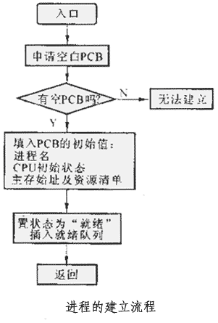
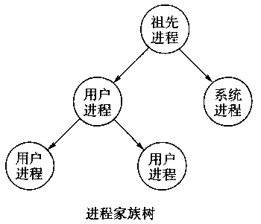
进程的创建
进程图和进程创建：
描述一个进程家族的有向树。子进程可以继承父进程所拥有的资源。撤销了父进程的同时也就撤销了其子进程。PCB中设置了家族关系表项。
引起创建进程的事件：
  用户登录
  作业调度
  提供服务：例如建立进程为用户提供打印服务
  应用请求:程序自创建
OS发现要建立新进程后，使用Creat( )原语。
申请空白PCB –〉分配资源 -> 初始化PCB –〉将新进程插入就绪队列

Slide 52
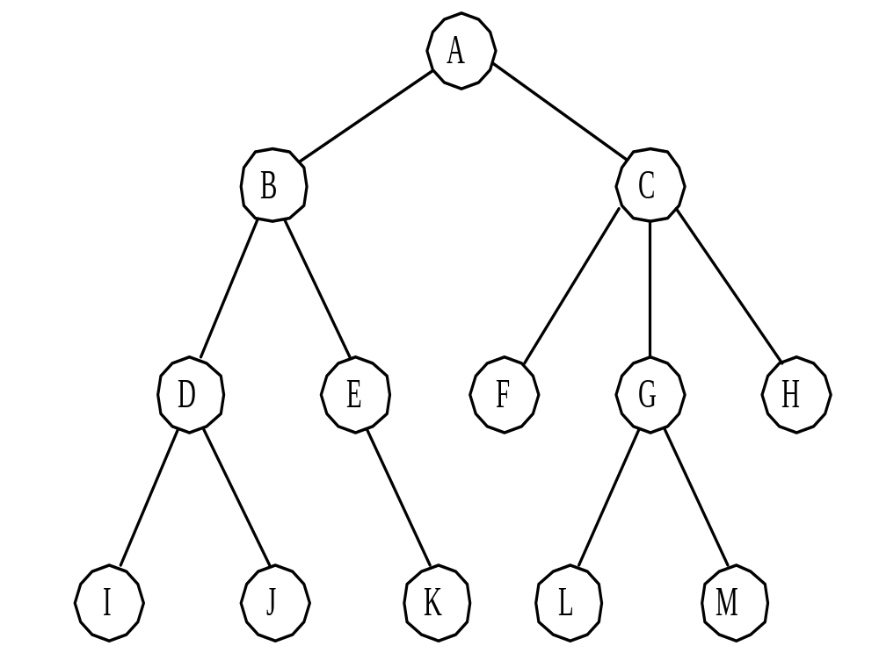
2.2.1 进程的创建
图 2-9 进程树
1. 进程图(Process Graph)---描述进程家族关系的有向图
子进程可以继承父进程所有的资源，子进程撤销时，要归还资源给父进程；
撤销父进程，子进程也被撤销；
进程之间的家族关系在进程PCB中标识

Slide 53
2. 引起创建进程的事件
用户登录：分时系统中终端用户登录；
(2) 作业调度：根据算法选择作业装入内存并为其建立进程；
(3) 服务请求：运行中的用户程序提出某种服务请求，如打印服务；
(4) 应用请求：应用进程需求，由它自己建立新进程完成特定任务。

Slide 54
3. 进程的创建(Creation of Progress)
调用创建原语create()，步骤如下：
(1) 申请进程标识符和空白PCB；
(2) 为新进程分配资源：程序、数据和用户栈分配内存;
(3) 初始化进程控制块：包括初始化标识符、处理机控制信息和处理机状态信息；
(4) 将新进程插入就绪队列：如果进程就绪队列能够接纳新进程。

Slide 55
2.2.2 进程的终止
1. 引起进程终止(Termination of Process)的事件
1) 正常结束：计算机系统中，有一个用于表示进程已经运行完成的指示。如：批处理系统中最后一条Holt指令和分时系统中的Logs off，都将产生一个中断，去通知OS本进程已经完成。

Slide 56
2) 内部异常结束：本进程执行中出现某些错误和故障，常见的有：
① 越界错误：程序所访问的存储区已越出该进程的区域；
② 保护错：访问不允许访问的资源，或以不适当的方式访问;
③ 非法指令：执行一条不存在的指令；
④ 特权指令错：执行一条只允许OS执行的指令；
⑤ 运行超时：执行时间超过了指定的最大值；
⑥ 等待超时：等待某事件的时间，超过了规定的最大值；
⑦ 算术运算错：进程去执行一个非法运算，例如，被0除；
⑧ I/O故障：指在I/O过程中发生了错误等。

Slide 57
3) 外界干预：并非指在本进程运行中出现了异常，而是指进程应外界的请求而终止运行。这些干预有：
① 操作员或操作系统干预(如死锁)；
② 父进程请求；
③ 父进程终止。

Slide 58
2. 进程的终止过程
(1) 根据标识符，检索出该进程的PCB，读出状态；
(2) 若正处于执行状态，应立即终止，置调度标志为真；
(3) 终止其所有子孙进程；
(4) 归还全部资源给其父进程或者系统。
(5) 将被终止进程(它的PCB)从所在队列(或链表)中移出

Slide 59
2.2.3 进程的阻塞与唤醒
1. 引起进程阻塞和唤醒的事件
请求系统服务：请求系统某种服务而不能立即满足，如请求资源；资源释放，再唤醒；
2) 启动某种操作： 进程启动I/O操作，完成后，由中断进程唤醒；
3) 新数据尚未到达：2个进程合作时需要等待数据，数据到达时唤醒；
4) 无新工作可做：特殊进程完成任务后即阻塞自己，有任务到达再唤醒 ;如发送进程。

Slide 60
2. 进程阻塞过程－ block原语
发生上述事件时，进程调用阻塞原语block主动阻塞自己。
进入block过程后，应先立即停止执行，把PCB状态由“执行”改为”阻塞“，并将PCB插入到具有相同事件的阻塞队列；
最后转调度程序，将处理机分配给另一就绪进程，按新进程的PCB设置CPU的环境；

Slide 61
3. 进程唤醒过程---调用唤醒原语wakeup( )
唤醒原语执行的过程是：首先把被阻塞的进程从阻塞队列中移出，将其PCB中的现行状态由阻塞改为就绪，然后再将该PCB插入到就绪队列中。
注意：对处于阻塞状态的进程，期待事件发生时，
由发现者用唤醒原语唤醒，置于就绪状态。
一般唤醒者和被唤醒者是合作的并发进程。

Slide 62
2.2.4 进程的挂起与激活
1. 进程的挂起---利用挂起原语suspend( )
执行过程：检查被挂起进程的状态，并修改PCB：活动就绪->静止就绪,活动阻塞->静止阻塞,执行->静止就绪。
2. 进程的激活过程---利用激活原语active( )
激活原语先将进程从外存调入内存，检查该进程的现行状态，并修改PCB：静止就绪->活动就绪，静止阻塞->活动阻塞。使用抢占调度策略时，应依据优先级检查是否要重新调度。
Notes:
当出现了引起进程挂起的事件时，比如，用户进程请求将自己挂起，或父进程请求将自己的某个子进程挂起;
当发生激活进程的事件时，例如，父进程或用户进程请求激活指定进程，若该进程驻留在外存而内存中已有足够的空间时，则可将在外存上处于静止就绪状态的进程换入内存。

Slide 63
2.3 进 程 同 步
2.3.1 进程同步的基本概念
1.两种制约关系---间接相互制约，直接相互制约；
2.临界资源---需进程互斥共享(Producer-consumer)；
3.临界区---进程中访问临界资源的代码段
4.同步机制应遵循的规则---
空闲让进，忙则等待，有限等待，让权等待；
专有名词：进入区；退出区；剩余区；
进程执行的异步性是进程同步产生的主要因素；
进程同步的主要任务：协调多个并发进程的执行次序，使其能共享资源、相互合作。

Slide 64
习题
调度:
调度是指，在一个队列中，按照某种算法，选择一个合适的个体的过程。
目标：
公平性：防止进程长期不能获得调度而饥饿。
处理机利用率：尽量提高处理机的利用率
提高系统吞吐量
尽量减少进程的响应时间。

Slide 65
调度方式：
根据执行过程的处理机是由进程自己释放还是被强行剥夺，分为非剥夺式和剥夺方式两种。
非剥夺式：执行过程，只有执行完毕，或因申请I/O阻塞自己时，才中断其执行，方式处理机，调度新的进程执行。
这种方式不利用即时性要求高的分时和实时系统，主要用于批处理系统。
剥夺式：OS可以在新进程到来时，或某个具有较高系统优先权的被阻塞进程插入到就绪队列中，或在基于时间片调度的系统中，时间片用完，而中断当前进程的执行要求，调度新的进程运行。
主要用于实时系统和分时系统。

Slide 66
引：进程的互斥和同步
例子：用卡和存折同时存钱，1000和2000元，同时读出原余额5000元，两个进程分别将最新余额修改为6000和7000.
分析：结果是错误的。这两个进程应该是互斥进行的。
如果有多个进程需要同时修改某一数据，系统必须分别控制，一次仅允许一个进程完成读数据，并修改数据两件事情之后，才允许别的进程进程修改。
并发控制——竞争资源

Slide 67

2.3进程同步
在多道程序的环境中，系统中的多个进程可以并发执行，同时它们又要共享系统中的资源，这些资源有些是可共享使用的，如磁盘，有些是以独占（互斥）方式使用的，如打印机。由此将会引起一系列的矛盾，产生错综复杂的相互制约的关系。
进程之间两种形式的制约关系：
    a. 间接相互制约关系： 共享着某种系统资源。
    例，A和B共享打印机。
    b. 直接相互制约关系：主要源于进程间合作。

Slide 68
临界资源
临界资源
虽然计算机系统中多个进程可以共享系统中的各种资源，然而且其中的一个资源一次只能为一个进程使用，一次仅能为一个进程所使用的资源成为临界资源。除了像打印机这样的硬件外，许多变量、数据等都可以被若干进程共享，也属于临界资源。
例子
  打印机、宿舍电话；
  内存变量、指针、数组等等也是临界资源。

Slide 69
临界区
临界区
每个进程中，访问临界资源的那段程序称为临界区。为保证正确使用临界资源，访临过程分为四个部分：
  a.进入区。先检查是否准入。若准入，则在进入后则必须设置临界区使用标志，阻止后来的其他进程进入临界区。后来的进程通过查看临界区使用标识，知道自己不能进入临界区，就进入阻塞队列将自己阻塞。
  b. 临界区。访问临界区。
  c. 退出区。将正在访问临界区的标志清除。退出临界区时，即在“退出区”修改临界区使用标志，并负责唤醒阻塞队列中的一个进程，让其进入临界区。
  d. 剩余区。代码中的其余部分。
  “临界区使用标记”是可被系统中所有进程共享的全局变量，而且诸进程对该标志的修改必须是互斥进行的。

Slide 70
临界区（续）
进入临界区的准则：
  每次至多有一个进程处于临界区；
  当有若干个进程欲进入临界区时，应在有限的时间内使其进入；
  进程在临界区内仅逗留有限的时间。

Slide 71
2.3.1 进程同步的基本概念
1. 两种形式的制约关系
间接相互制约关系：由于共享资源而制约；
(2) 直接相互制约关系：由于进程间的相互合作。
2. 临界资源(Critical Resouce)
生产者-消费者(producer-consumer)问题---进程同步问题。
a).生产者进程产产品，若干消费者进程买产品；
b).两进程要并发执行，需设置有缓冲区的缓冲池；
c).生产者进程将产品放入缓冲区；
d).消费者进程可从缓冲区中取走产品消费；
e).都以异步方式运行，但必须保持同步：
既不允许消费者进程到空缓冲区取产品，
也不允许生产者进程向已满的缓冲区投放产品。

Slide 72
进程共享变量：
array[]---缓冲池(缓冲池是组织成循环缓冲的)；
in---下一个可投放产品的缓冲区指针(in:=(in+1)mod n)；
out---下一个可获取产品的缓冲区指针(out:=(out+1) mod n);
Counter—产品数量；
当(in+1) mod n=out时表示缓冲池满；而in=out则表示缓冲池空。
Var n:integer;
    type item=…;
    var buffer:array［0, 1, …, n-1］ of item;
    in, out: 0, 1, …, n-1;
    counter: 0, 1, …, n;

Slide 73
共享变量初始化
⊕ 指针in和out初始化为1；
⊕ noop是一条空操作指令；
⊕ while condition do no-op表示重复的测试条件；
⊕ 局部变量nextp，暂存每次刚生产出来的产品；
⊕ 局部变量nextc，用于存放每次要消费的产品；

Slide 74
生产者程序和消费者程序
producer: repeat
produce an item in nextp；
while counter=n do no-op；
buffer［in］:=nextp；
in:=in+1 mod n；
counter:=counter+1；
until false；
…
consumer: repeat
while counter=0 do no-op；
nextc:=buffer［out］；
out:=(out+1) mod n；
counter:=counter-1；
consumer the item in nextc；
until false；
…

Slide 75
存在问题分析
虽然上面的生产者程序和消费者程序，在分别看时都是正确的，而且两者在顺序执行时其结果也会是正确的，但若两进程共享变量counter,并发执行时,就可能出现差错。生产者和消费者分别对它做加减一操作，机器语言实现，常用下面的形式描述：
register1:=counter； register2:=counter；
register1:=register1+1； register2:=register2-1；
counter:=register1； counter:=register2；

Slide 76
假设：counter的当前值是5。如果生产者进程先执行左列的三条语句，消费者进程再执行右列的三条，则最后共享变量counter的值仍为5；反之，先右再左列，counter值也还是5。但是，如果按下述顺序执行：
register1:=counter； (register1=5) register1:=register1+1； (register1=6)
register2:=counter； (register2=5)
register2:=register2-1； (register2=4)
counter:=register1； (counter=6)
counter:=register2； (counter=4)
破坏了可再现性，解决方法：将counter作为临界资源处理。

Slide 77
3. 临界区(critical section)：访问临界资源的那段代码
进入区：进程进入临界区之前，检查欲访问的资源是否正在被使用？如果是，则进程不能进入临界区；否，则进入临界区访问资源并设访问标志。因此，必须在临界区之前增加一段进行上述检查的代码，即进入区。退出区？剩余区？
可把一个访问临界资源的循环进程描述如下：
repeat
critical section;
remainder section;
until false;
entry section
exit section

Slide 78
进程互斥
在操作系统中，当一个进程进入临界区使用临界资源时，另一个进程必须等待，当占用临界资源的进程退出临界区后，另一进程才允许去访问此临界资源，我们称进程之间的这种相互制约关系为互斥。

Slide 79
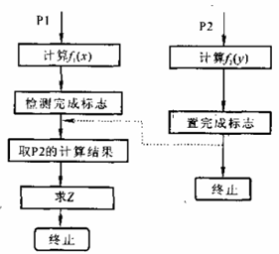
进程同步
一般来说，一个进程相对于另一进程的运行速度是不确定的，但是相互合作的几个进程需要在某些确定点上协调它们的工作。所谓进程同步是指多个相互合作的进程，在某些关键点上可能需要互相等待或互相交换信息，这种相互制约关系称为进程同步。
例1，有一程序计算：
Z = f₁ ( x ) f₂ ( x )
f₁(x)和f₂(x)均为复杂函数，
创建两个进程P₁、P₂，进程P₂计算f₂(x) ，
进程P₁计算f₁(x) ，并且计算完成之后，
与进程P₂的计算结果相乘，以获得最终结果Z。

Slide 80
为禁止两个进程同时进入临界区，可采用软件方法或同步机构来协调它们。但是，不论是软件方法或同步机构都应遵循下述准则：
空闲让进。
  当没有进程处于临界区时，可以允许一个请求进入临界区
  的进程立即进入临界区。
忙则等待。
  当已有进程进入临界区时，其他试图进入临界区的进程
  必须等待。
有限等待。
  对要求访问临界资源的进程，应保证能在有限时间内进入
  临界区。
让权等待。
  当进程不能进入临界区时，应释放处理机。

Slide 81
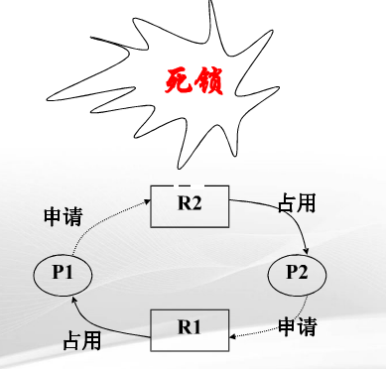
竞争资源引起死锁
进程P1，P2，资源R1，R2，假设P1占用R1，P2占用R2，如果此时P1申请R2，且P2申请R1，谁也不让步——死锁

Slide 82
假设有3个进程P1，P2，P3，每个进程都需要周期性质使用R，如果当前P1正在使用临界资源，P2和P3因等待R而阻塞，当P1退出临界区时，P2立即使用，若P2还未退出，P1又申请R，P2退出，系统将R分给了P1，然后，R空闲，系统给P2，反复。——饥饿

Slide 83
引：信号量
两个或多个进程可以通过传递信号进行合作，可以迫使进程在某个位置暂停停止执行<阻塞等待>，知道它收到一个可以“向前推进”的信号（被阻塞），相应地，将实现信号灯作用的变量称为信号量，常定位记录型信号量S。（信号量对应于临界资源）
系统里多种临界资源，可根据不同临界资源定义多个阻塞。

Slide 84
信号量S为一个结构体，有两个域：count,queue。count为整型，表示信号量的个数，queue为进程的队列，一般为阻塞进程队列。
S.count的取值范围：当且仅有两个并发进程共享临界资源时，互斥信号量仅能取值0，-1,1.
其中：s.count=1，表示无进程进入临界区
s.count=0，表示已有一个进程进入临界区
s.count=-1，表示已有一个进程正在等待 进入临界区

Slide 85
思考：
n个进程互斥的时候，s.count的取值范围为：
1~-（n-1）

Slide 86
信号量机制
1965年Dijkstra提出了用于进程同步的信号量(Semaphores)机制。
整型信号量
记录型信号量机制
AND型信号量
信号量集

Slide 87
2.3.2 信号量机制
1. 整型信号量
最初由Dijkstra把整型信号量定义为表示资源数目整型量S，除初始化外，仅能通过两个标准的原子操作(Atomic Operation) wait(S)和signal(S)来访问。这两个操作一直被分别称为P、V操作，可描述为：
wait(S): while S≤0 do no-op
S∶=S-1;
signal(S): S∶=S+1;

Slide 88
2. 记录型信号量
在整型信号量机制中的wait操作，只要S≤0，就会不断测试，并未遵循“让权等待”准则，导致进程处于“忙等”的状态。记录型信号量机制采用“让权等待”的策略，不存在“忙等”现象，但会出现多个进程等待访问同一临界资源的情况。为此，除需一个用于代表资源数目的整型变量value外，还应增加一个进程链表指针L，用于链接上述的所有等待进程。它所包含的上述两个数据项可描述为：

Slide 89
type semaphore=record
value: integer；
L: list of process；
end
相应地,wait(S)和signal(S)操作可描述为：
procedure wait(S)
var S：semaphore；
begin
S.value:=S.value-1；
if S.value<0 then block(S.L)；
end
procedure signal(S)
var S: semaphore；
begin
S.value:=S.value+1；
if S.value<=0 then wakeup(S.L)；
end
记录型信号量是由于它采用了记录型的数据结构而得名的。
思考：
S.value>0代表啥意思？
S.value<0代表啥意思？
S.Value初值为1呢？

Slide 90
在记录型信号量机制中，wait(S)和signal(S)操作的物理概念： wait(S)表示申请资源，signal(S)表示释放资源。S.value的初值表示系统中某类资源的数目，对它的每次wait操作，意味着进程请求一个单位的该类资源，因此描述为S.value:=S.value-1；S.value＜0，表示该类资源已分配完毕，因此进程应调用block原语，进行自我阻塞，放弃处理机，并插入到信号量链表S.L中。此时S.value的绝对值表示在该信号量链表中已阻塞进程的数目。 对信号量的每次signal操作，表示执行进程释放一个单位资源，故S.value:=S.value+1操作表示资源数目加1。 若仍是S.value≤0，则表示在该信号量链表中，仍有等待该资源的进程被阻塞，故还应调用wakeup原语，将S.L链表中的第一个等待进程唤醒。如果S.value的初值为1，表示只允许一个进程访问临界资源，此时的信号量转化为互斥信号量。

Slide 91
补充
1.定义信号量的两个原子操作常用写法
2.过程：
当进程进入临界区之前，首先执行wait(S)原语，若s.count<0,则进程调用阻塞原语，将自己阻塞，并插入到s.queue队列排队。
注意：阻塞进程不会占用CPU时间，不是“忙等”，直到某个从临界区退出的进程执行signal(S)原语，唤醒它。
一旦其他某个进程执行了signal(S)原语中的s.count+1操作后，发现s.count<=0，则表示阻塞队列中还有被阻塞的进程，则调用唤醒原语，把s.queue中第一个进程修改为就绪状态队列，准备执行临界区代码。
3.利用信号量实现互斥的通用模式

Slide 92
信号量的类型
互斥信号量与资源信号量
互斥信号量：用于申请释放资源的使用权，常初始化为1。
资源信号量：用于申请或归还资源，可以初始化为大于1的正整数，表示系统中某类资源的可用个数。
注意：Wait(s),signal(s),s.count
Wait(s)：申请资源或者使用权，可能会阻塞自己
signal(s)：释放资源（或者归还使用权），有责任唤醒一个阻塞进程
s.Count>=0：表示可执行wait(s)而不阻塞的进程数（资源数）
s.count<0：表示无资源可用，此时|s.count|=该信号量阻塞队列总的等待进程数。

Slide 93
信号量的应用
整形变量S表示系统中某类资源的数目，
  当其值大于0时，表示系统中当前可用资源的数目;
  当其值小于0时，其绝对值表示系统中因请求该类资源而被阻塞的进程数目。
一个信号量的建立必须经过说明，即应该准确说明S的意义和初值（注意：这个初值不是一个负值）。
  每个信号量都有相应的一个队列，在建立信号量时，队列为空;
  Wait、Signal操作以原语方式实现，信号量的值仅能由这两条原语加以改变。

Slide 94
信号量的应用 – 互斥（续）
(1) Wait操作----P
  Wait操作记为 Wait(S)，其中S为一信号量，它执行时主要完成下述动作：
  S = S – 1；
  若 S ≥0则进程继续运行：
  若 S < 0 阻塞该进程，并将它插入该信号量的阻塞队列中
(2) Signal操作----v
  Signal操作记为Signal(S)，S为一信号量，它执行时主要完成下述动作：
  S = S + 1；
  若 S > 0 则进程继续执行；
  若 S≤0 从阻塞队列中移出第一个进程，使其变为就绪状态并插入就绪队列，然后再返回原进程继续执行。

Slide 95
信号量S>=0时，S表示可用资源的数量。执行一次P操作意味着请求分配一个单位资源，因此S的值减1；
当S<0时，表示已经没有可用资源，请求者必须等待别的进程释放该类资源，它才能运行下去。而执行一个V操作意味着释放一个单位资源，因此S的值加1；
若S<=0，表示有某些进程正在等待该资源，因此要唤醒一个等待状态的进程，使之运行下去。

Slide 96
利用信号量和PV操作实现进程互斥的一般模型是：
进程P1 进程P2 …… 进程Pn
…… …… ……
P（S）； P（S）； P（S）；
临界区； 临界区； 临界区；
V（S）； V（S）； V（S）；
…… …… …… ……
其中信号量S用于互斥，初值为1。

Slide 97
使用PV操作实现进程互斥时应该注意
（1）每个程序中用户实现互斥的P、V操作必须成对出现，先做P操作，进临界区，后做V操作，出临界区。若有多个分支，要认真检查其成对性。
（2）P、V操作应分别紧靠临界区的头尾部，临界区的代码应尽可能短，不能有死循环。
（3）互斥信号量的初值一般为1。

Slide 98
利用信号量和PV操作实现进程同步
PV操作是典型的同步机制之一。用一个信号量与一个消息联系起来，当信号量的值为0时，表示期望的消息尚未产生；当信号量的值非0时，表示期望的消息已经存在。用PV操作实现进程同步时，调用P操作测试消息是否到达，调用V操作发送消息。

Slide 99
使用PV操作实现进程同步时应该注意
（1）分析进程间的制约关系，确定信号量种类。在保持进程间有正确的同步关系情况下，哪个进程先执行，哪些进程后执行，彼此间通过什么资源（信号量）进行协调，从而明确要设置哪些信号量。
（2）信号量的初值与相应资源的数量有关，也与P、V操作在程序代码中出现的位置有关。
（3）同一信号量的P、V操作要成对出现，但它们分别在不同的进程代码中。

Slide 100

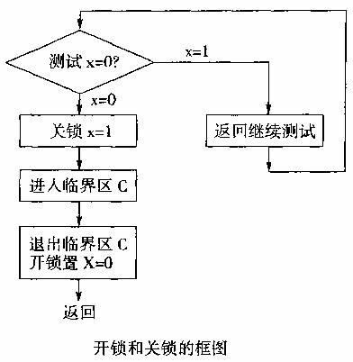
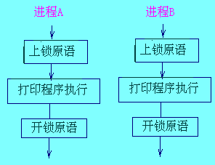
信号量的应用 – 互斥
例1，火车上的卫生间，门锁就是信号量，拨到红色即“有人”，绿“无人”。

Slide 101

信号量的应用 – 互斥(续)
P1、P2、P3和P4共享资源S = 2

Slide 102
信号量的应用 – 互斥(续)
运行P1-> P2 -> P3 -> P4
假设P1、P2、P3、P4进入就绪队列，
P1：wait, S= 1， 继续执行；
P2：wait, S= 0， 继续执行；
P3：wait, S=-1，插入等待队列，等待P1和P2所使用的资源；
P4：wait, S=-2， 同上；
P1执行完：P1：Singal, S = -2 + 1 =-1；
P2执行完：P2：Singal, S = -1 + 1 = 0；
唤醒P3： P3：wait, S = 0;
P3执行完：P3：Singal, S = 0 + 1 = 1；
唤醒P4： P4：wait, S = 1;
P4执行完：P4：Singal, S = 1 + 1 = 2；
⬧

Slide 103
3. AND型信号量
在两个进程中都要包含两个对Dmutex和Emutex的操作， 即
process A: process B:
wait(Dmutex); wait(Emutex);
wait(Emutex); wait(Dmutex);
若进程A和B按下述次序交替执行wait操作：
process A: wait(Dmutex); 于是Dmutex=0
process B: wait(Emutex); 于是Emutex=0
process A: wait(Emutex); 于是Emutex=-1 A阻塞
process B: wait(Dmutex); 于是Dmutex=-1 B阻塞
最后，进程A和B处于僵持状态。在无外力作用下，两者都将无法从僵持状态中解脱出来。我们称此时的进程A和B已进入死锁状态。

Slide 104
AND同步机制的基本思想是：将进程在整个运行过程中需要的所有(复数个)资源，一次全部分给进程，待进程使用完后再一起释放。若有一个资源未能分给进程，其它所有可能为之分配的资源也不分配给它。
由死锁理论可知，这样就可避免上述死锁情况的发生。 为此，在wait操作中，增加了一个“AND”条件，故称为AND同步，或称为同时wait操作 ，即Swait(Simultaneous wait)定义如下：

Slide 105
Swait(S₁, S₂, …, S_{n})
if S₁≥1 and … and S_{n}≥1 then
for i∶ =1 to n do
S_{i}∶=S_{i}-1;
endfor
else
place the process in the waiting queue associated with the first S_{i} found with S_{i}＜1, and set the program count of this process to the beginning of Swait operation
endif
Ssignal(S₁, S₂, …, S_{n})
for i:=1 to n do
S_{i}:=S_{i}+1;
Remove all the process waiting in the queue associated with S_{i} into the ready queue.
endfor;

Slide 106
4. 信号量集
产生的原因：
在记录型信号量中，仅能对信号量施以加1或减1操作，而当一次需要N个某类临界资源时，便要进行N次wait操作，显然这是低效的。
当资源数量低于某下限值时，便不予以分配。因而在每次分配之前，都必须测试该资源的数量看其是否大于其下限值。
基于上述两点，可以对AND信号量机制加以扩充，形成一般化的“信号量集”机制。Swait操作可描述如下，其中S为信号量，d为需求值，而t为下限值。

Slide 107
Swait(S₁, t₁, d₁, …, S_{n}, t_{n}, d_{n})
if S₁≥t₁ and … and S_{n}≥t_{n} then
for i∶=1 to n do
S_{i}∶=S_{i}-d_{i};
endfor
else
Place the executing process in the waiting queue of the first S_{i} with S_{i}＜t_{i} and set its program counter to the beginning of the Swait Operation.
endif
signal(S₁, d₁, …, S_{n}, d_{n})
for i∶=1 to n do
S_{i} ∶=S_{i}+d_{i};
Remove all the process waiting in the queue associated with S_{i} into the ready queue
endfor;

Slide 108
一般“信号量集”的几种特殊情况：
(1) Swait(S, d, d)：此时在信号量集中只有一个信号量S，但允许它每次申请d个资源，当现有资源数少于d时，不予分配。
(2) Swait(S, 1, 1)：此时的信号量集已蜕化为一般的记录型信号量(S＞1时)或互斥信号量(S=1时)。
(3) Swait(S, 1, 0)：这是一种很特殊且很有用的信号量操作。当S≥1时，允许多个进程进入某特定区；当S变为0后，将阻止任何进程进入特定区。换言之，它相当于一个可控开关。

Slide 109
2.3.3 信号量的应用
1. 利用信号量实现进程互斥
多进程互斥访问某临界资源时，为资源设置互斥信号量mutex，并设初始值=1后，将各进程访问该资源的临界区置于wait(mutex)和signal(mutex)之间。先对mutex执行wait操作：若该资源未被访问，wait操作必然成功，进程可进入自己的临界区。此后其它进程欲进入自己的临界区，对mutex执行wait操作会失败，该进程阻塞来保证该临界资源能被互斥地访问。当访问临界资源的进程退出临界区后，应对mutex执行signal操作，以便释放该临界资源。

Slide 110
利用信号量实现进程互斥的进程可描述如下：
Var mutex:semaphore:=1;
begin
parbegin
process 1: begin
repeat
wait(mutex);
critical section
signal(mutex);
remainder section
until false;
end

Slide 111
process 2: begin
repeat
wait(mutex);
critical section
signal(mutex);
remainder section
until false;
end
parend

Slide 112
2. 利用信号量实现前趋关系
设有两并发进程P1和P2，P1中有语句S1；P2中有语句S2。要求：在S1执行后再执行S2。为实现该前趋关系，我们只须使进程P1和P2共享一个公用信号量S，并赋予其初值=0，将signal(S)操作放在语句S1后面；而在S2语句前面插入wait(S)操作，即：
在进程P1中，用 S1；signal(S=S+1=1)；
在进程P2中，用 wait(S=S-1=0)；S2；

Slide 113
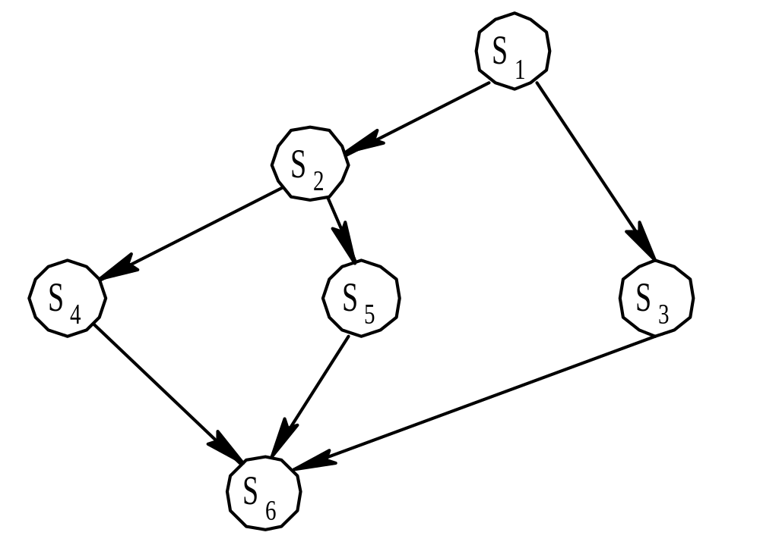
分别设置信号量a,b,c,d,e,f,g保证前趋关系： S1→S2，S1→S3，S2→S4，S2→S5，S3→S6，S4→S6，S5→S6
图 2-10 前趋图举例

Slide 114
Var a,b,c,d,e,f,g; semaphore∶=0,0,0,0,0,0,0;
begin
parbegin
begin S₁; signal(a); signal(b); end;
begin wait(a); S₂; signal(c); signal(d); end;
begin wait(b); S₃; signal(e); end;
begin wait(c); S₄; signal(f); end;
begin wait(d); S₅; signal(g); end;
begin wait(e); wait(f); wait(g); S₆; end;
parend
end

Slide 115
生产者——消费者问题
一.明确定义P、V操作
二.举例
在公共电话亭打电话
有多个电话，如A要打电话，首先要申请，看是否有电话空闲，若有，则可以使用电话，若无，则只能排队等待，如果某人B用完电话，则有空电话腾出，那么正在排队的第一个人就可以使用电话。这就是PV操作
A要打电话，首先要申请，相当于一次P操作，申请一个可用资源
B用完电话，则释放电话，相当于一次V操作，释放一个可用资源

Slide 116
利用PV操作实现进程的两种情况：互斥与同步
消费者与生产者
1.一个生产者，一个消费者，公用一个缓冲区
例如把一个生产者比喻为一个生产厂商，如伊利牛奶厂，而一个消费者比喻为学生小明，一个缓冲区比喻为永辉超市。
分析：
这种情况理解为：伊利厂家生产出一盒牛奶，放在永辉一个分店进行销售，而小明则可以从那里买到这盒牛奶。
只有厂商把牛奶放在商店里面后，小明才可以从商店里买到牛奶。
——同步。

Slide 117
2.一个生产者，一个消费者，公用n个环形缓冲区
伊利牛奶厂生产很多牛奶，放在永辉超市多个分店销售，小明可以从任一间超市买到牛奶，同样，只有当厂商把牛奶放在某一分店时，小明才可以从分店中买到牛奶。
分析：
与情况一不同，情况二有N个分店（即N个缓冲区形成一个环形缓冲区），所以要利用指针，要求厂商必须按一定的顺序将商品依次放到每一个分店中。
缓冲区对的指向则通过模运算得到。

Slide 118
3.一组生产者，一组消费者，公用N个环形缓冲区
有伊利、蒙牛、光明等多家生产厂家，消费者也不只小明一人，有很多消费者，不同厂家把产品放在永辉超市不同分店中销售，不同的消费者可以去不同大的分店中购买。当某一个分店已放满某个厂家的商品时，下一个厂家只能把商品放在下一家分店中。
分析：
生产者和消费者之间是同步关系。
各个生产者之间、各个消费者之间是互斥关系，互斥访问缓冲区。

Slide 119
经典的互斥与同步问题
生产者——消费者问题
  生产者进程：产生数据 发出信息
  消费者进程：拿去用 取走信息
读者/写者问题
哲学家进餐问题
广义概念：代表一类具有相同属性的进程
生产者和消费者进程共享一个大小固定的缓冲区，其中，一个或者多个生产者生产数据，并将生产的数据存入缓冲区，并有一个消费者从缓冲区取走数据。

Slide 120
假设缓冲区的大小为N（存储单元的个数），它可以被生产者和消费者循环使用
分别设置两个指针in和out,指向生产者将存放数据的存储单元和消费者将取数据的存储单元。（如图）（补充）
指针in和out初始化指向缓冲区的第一个存储单元。
生产者通过in指针指向存储单元存储数据，一次存放一条数据，且in指针后移一个位置。
消费者从缓冲区中逐条取走数据，一次取一条数据，相应的缓冲区变为空。每取走一条数据，out指针向后移一个存储单元。

Slide 121
生产者和消费者必须互斥
生产者和消费者可能同时进入缓冲区，甚至可能同时读/写一个存储单元，将导致执行结果不确定。
——不允许，所以两进程互斥进入缓冲区。即某个时刻只允许一个实体（生产者或者消费者）进入缓冲区，（多个生产者之间相互排斥，不能多个写），生产者互斥消费者和其他生产者
生产者和消费者必须同步
生产者不能向满缓冲区写数据（阻塞），消费者也不能从空缓冲区取数据，即生产者和消费者必须同步。

Slide 122
流程图
1.补充：生产者与消费者流程图
2.补充：常见的生产者和消费者的程序。
注意：
１.进程应该先申请资源信号量，再申请互斥信号量，
顺序不能颠倒。
２.对任何信号量的ｗａｉｔ和ｓｉｇｎａｌ操作必须
配对。同一个进程中的多对ｗａｉｔ和ｓｉｇｎａｌ
语句只能嵌套，不能交叉
３.对同一个信号量的ｗａｉｔ和ｓｉｇｎａｌ可以不
在同一个进程中。

Slide 123
演变——吃苹果/橘子问题
桌上有一空盘，允许存放一只水果。爸爸可向盘中放苹果，也可向盘中放桔子，儿子专等吃盘中的桔子，女儿专等吃盘中的苹果。规定当盘空时一次只能放一只水果供吃者取用，请用P、V原语实现爸爸、儿子、女儿三个并发进程的同步。

Slide 124
分析：
在本题中，爸爸、儿子、女儿共用一个盘子，盘中一次只能放一个水果。当盘子为空时，爸爸可将一个水果放入果盘中。若放入果盘中的是桔子，则允许儿子吃，女儿必须等待；若放入果盘中的是苹果，则允许女儿吃，儿子必须等待。本题实际上是生产者-消费者问题的一种变形。这里，生产者放入缓冲区的产品有两类，消费者也有两类，每类消费者只消费其中固定的一类产品。

Slide 125
在本题中，应设置三个信号量S、So、Sa，信号量S表示盘子是否为空，其初值为l；信号量So表示盘中是否有桔子，其初值为0；信号量Sa表示盘中是否有苹果，其初值为0。
同步描述如下：

Slide 126
int S＝1;//表示盘子是否为空
int Sa＝0; //表示盘中是否有苹果
int So＝0; //表示盘中是否有橘子
main()
{
parbegin
father(); /*父亲进程*/
son(); /*儿子进程*/
daughter(); /*女儿进程*/
parend
｝

Slide 127
father()
{
while(1)
{
P(S);
将水果放入盘中;
if（放入的是桔子）
V(So);
else
V(Sa);
}
}

Slide 128
son()
{
while(1)
{
P(So);
从盘中取出桔子;
V(S);
吃桔子;
｝

Slide 129
daughter()
{
while(1)
{
P(Sa);
从盘中取出苹果;
V(S);
吃苹果;
｝
｝

Slide 130
哲学家进餐问题
问题描述:
设有五个哲学家,共用一张放有五把椅子的餐桌,每人坐在一把椅子上,桌子上有五个碗和五只叉子,每人两边各放一只叉子。哲学家们是交替思考和进餐,饥饿时便试图取其左右最靠近他的叉子。

Slide 131
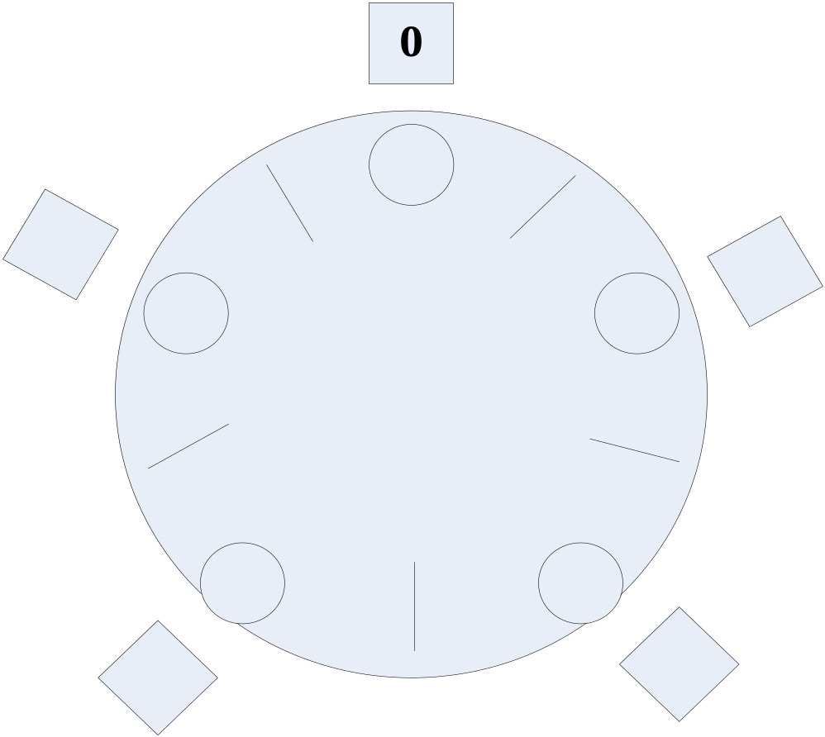
(1) 只有拿到两只叉子时,哲学家才能吃饭。
(2) 如果叉子已被别人拿走,则必须等别人吃完之后才能拿到叉子。

Slide 132
怎样才能保证哲学家不被饿死呢？

Slide 133
摘 要:解决“哲学家进餐”问题首先要找出对应的控制关系,设定相应的控制信号量。避免死锁也是解决该类问题的关键。
关键词:进程同步;信号量;临界资源;临界区; 死锁

Slide 134
算法 A
void philosopher(int i) /*i：哲学家编号，从0~4*/
{
while (TRUE)
{
think( ); /*哲学家正在思考*/
take_fork(i); /*取左侧的叉子*/
take_fork((i+1) % N);/*取右侧叉子；％为取模运算*/
eat( ); /*吃饭*/
put_fork(i); /*把左侧叉子放回桌子*/
put_fork((i+1) % N); /*把右侧叉子放回桌子*/
}
}

Slide 135
算法分析：
当出现以下情形，在某一个瞬间，所有的哲学家都同时启动这个算法，拿起左侧的叉子，而看到右侧叉子不可用，又都放下左侧叉子，等一会儿，又同时拿起左侧叉子……如此这样永远重复下去。对于这种情况，所有的哲学家都吃不上饭。

Slide 136
算法改善：
至多只允许四个哲学家同时进餐,以保证至少有一个哲学家能够进餐,最终总会释放出他所使用过的两支叉子,从而可使更多的哲学家进餐。

Slide 137
改进后的算法A（采用记录型信号量）
semaphore fork[5]={1，1，1，1，1};
semaphore room=4; //限制共同进餐的哲学家的数目，使它数目不超过4
void philosopher(int i)
{
while(true)
{
think();
wait(room); //请求进入房间进餐
wait(fork[i]); //请求左手边的叉子
wait(fork[(i+1)%5]); //请求右手边的叉子
eat();
signal(fork[(i+1)%5]); //释放右手边的叉子
signal(fork[i]); //释放左手边的叉子
signal(room); //退出房间释放信号量room
}
}

Slide 138
算法 B 思想
规定奇数号的哲学家先拿起他左边的叉子,然后再去拿他右边的叉子;而偶数号的哲学家则相反.按此规定,将是1,2号哲学家竞争1号叉子,3,4号哲学家竞争3号叉子.即五个哲学家都竞争奇数号叉子,获得后,再去竞争偶数号叉子,最后总会有一个哲学家能获得两支叉子而进餐。而申请不到的哲学家进入阻塞等待队列，根据FIFO原则，则先申请的哲学家会较先可以吃饭，因此不会出现饿死的哲学家。

Slide 139
semaphore fork[5]={1，1，1，1，1};
void philosopher(int i)
{
while(true)
{
think();
if(i%2 == 0) //偶数哲学家，先右后左。
{
wait (fork[ i + 1 ] mod 5) ;
wait (fork[ i]) ;
eat();
signal (fork[ i + 1 ] mod 5) ;
signal (fork[ i]) ;
}
Else //奇数哲学家，先左后右。
{
wait (fork[ i]) ;
wait (fork[ i + 1 ] mod 5) ;
eat();
signal (fork[ i]) ;
signal (fork[ i + 1 ] mod 5) ;
}
}

Slide 140
读者——写者问题
该问题为多个进程访问一个共享数据区，如数据库、文件、内存区域及一组寄存器等的数据问题。建立了一个通用模型，其中若干读进程只能读数据，若干写进程只能写数据。
例如：一个联网售票系统，数据的查询和更新十分频繁，不可避免地出现多个进程视图读一条记录（是可以的），但是如果一个进程正在更新数据库中的某条记录，则所有的其他进程都不能访问（读/写）该记录，否则可能会将一个座位销售多次。

Slide 141
读者——写者进程满足的条件
允许多个读者可以同时读数据
不允许多个写者进程同时写数据，即只能互斥写数据。
若有写者进程正在写数据，则不允许读者进程读数据

Slide 142
如何控制读者和写者
如果采用生产者——消费者问题解决办法，严格互斥任何读者和写者进程，可以保证数据更新操作的正确性。
但是，对于若干读者进程，只不过希望查询售票系统，严重影响额系统效率，显然应该让多个读者同时读数据。
如果一个写者进程正在修改数据，别的写者以及任何读者都不能访问数据。

Slide 143
1.读者优先
当一个读者正在读数据时，另个读者也需要读数据，应允许第二个读者进入，同理第三个及随后更多的读者都被允许进入。
现在假设一个写者到来，由于写操作是排他的，所以它不能访问数据，需要阻塞等待，如果一直都有新的读者到来，写者的写操作将被严重推迟。
该方法称为“读者优先”。即一旦有读者正在读数据，允许多个读者同时进入读数据，只有当全部读者退出，才允许写者进入写数据，用信号量实现。
（附程序）

Slide 144
单纯使用信号量不能解决读者与写者问题，必须引入计数器rc 对读进程计数；rc_mutex 是用于对计数器rc操作的互斥信号量；write表示是否允许写的信号量；于是读者优先的程序设计如下 :
int rc=0; //用于记录当前的读者数量
semaphore rc_mutex=1; //用于对共享变量rc 操作的互斥信号量
semaphore write=1; //用于保证读者和写者互斥地访问的信号量

Slide 145
void reader()
do{
P(rc_mutex); //开始对rc共享变量进行互斥访问
rc ++; //来了一个读进程，读进程数加1
if (rc==1) P(write)； //如是第一个读进程，判断是否有 写进程在临界区，
//若有，读进程等待，若无，阻塞写进程
V(rc_mutex); //结束对rc共享变量的互斥访问
读文件；
P(rc_mutex); //开始对rc共享变量的互斥访问
rc--; //一个读进程读完，读进程数减1
if (rc == 0) V(write)； //最后一个离开临界区的读进程需要判断是否有写进程//需要进入临界区，若有，唤醒一个写进程进临界区
V(rc_mutex); //结束对rc共享变量的互斥访问
} while(1)

Slide 146
void writer()
do{
P(write); //无读进程，进入写进程；若有读进程，写进程等待
写文件;
V(write); //写进程完成；判断是否有读进程需要进入临界区，
//若有，唤醒一个读进程进临界区
} while(1)

Slide 147
读者优先的设计思想是读进程只要看到有其它读进程正在读，就可以继续进行读；写进程必须等待所有读进程都不读时才能写，即使写进程可能比一些读进程更早提出申请。该算法只要还有一个读者在活动，就允许后续的读者进来，该策略的结果是，如果有一个稳定的读者流存在，那么这些读者将在到达后被允许进入。而写者就始终被挂起，直到没有读者为止。

Slide 148
2.写者优先
为了防止“读者优先”可能会导致写者“饥饿”，可以考虑写者优先。
即：当共享数据区被读者占用时，后续紧邻到达的读者可以继续进入，若这时有一个写者到来且阻塞等待，则写者后面到来的若干读者全部阻塞等待。
换句话说,只要有一个写者申请写数据，则不再允许新的读者进入读数据，这样，写者只要等待先于它到来的读者完成其他读数据任务，而不用等待后到来的读者。
这种方案解决了写者饥饿问题，单降低了并发性，使程序的性能较差。
（附程序）

Slide 149
为了保证写者相对于读者的优先,需要提高写者进程的优先级。这里除增加一个排队信号量read，让读者和写者在读写之前都在此信号量上排队。还需增加一个信号量write_first，来保证写者优先。
int rc, wc = 0; //用于读者，写者的计数
semaphore read, write = 1; //用于读进程和写进程的互斥信号量
semaphore rc_mutex, wc_mutex, write_first = 1;
//用于读时、写时和写者优先的互斥

Slide 150
void reader(){
while(1){
P(write_first); //用来保证写者优先。若有写进程，第二个后的读者等待
P(read); //若有写进程，第一个读进程等待； 若无写进程，读进程进入
P(rc_mutex); //开始对rc共享变量进行互斥访问
rc++; //更新读进程数
if (rc==1)
P(write); //第一个读进程需要判断是否有写进程在临界区，若有，读进程等待，若无，阻塞写进程
V(rc_mutex); //结束对rc共享变量的互斥访问
V(read); //从 read队列中唤醒一个进程
V(write_first);
doReading();
P(rc_mutex); //开始对rc共享变量进行互斥访问
rc--; //更新读进程数量
if (rc==0)
V(write); //最后一个离开临界区的读进程需要判断是否有写进程
//需要进入临界区，若有，唤醒一个写进程进临界区
V(rc_mutex); //结束对rc共享变量的互斥访问
}
}

Slide 151
2.3.4 管程机制(*)
1.管程的定义
管程的引入---各种硬件资源和软件资源特性，均可用数据结构抽象地描述。即:可利用共享数据结构抽象地表示共享资源，把对共享数据结构实施的操作定义为一组过程。进程对共享资源的操作，都是通过这组对共享数据结构的操作来实现的，这组过程可接受或阻塞进程的访问，以确保每次仅有一个进程使用共享资源，实现进程互斥。

Slide 152
管程的概念---一个管程定义了一个数据结构和能为并发进程所执行(在该数据结构上)的一组操作，这组操作能同步进程和改变管程中的数据。
管程的组成---
(1)名称；
(2)局部于管程内部的共享数据结构说明；
(3)对该数据结构进行操作的一组过程；
(4)对局部于管程内部的共享数据设置初始值语句。

Slide 153
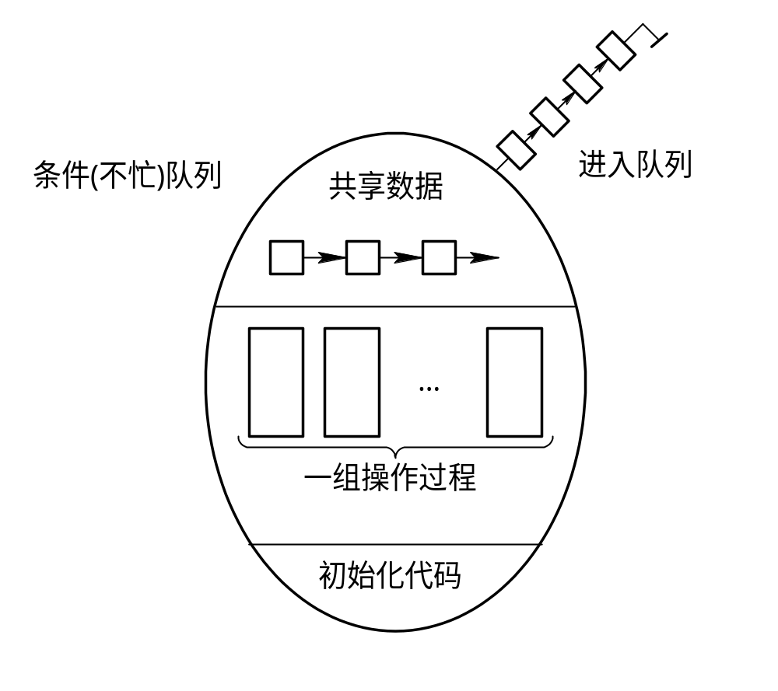
图2-13 管程的示意图

Slide 154
管程的语法如下：
type monitor-name=monitor
variable declarations
procedure entry P1(…);
begin … end;
procedure entry P2(…);
begin … end;
…
procedure entry Pn(…);
begin … end;
begin
initialization code;
end

Slide 155
管程内部的数据结构，仅能被管程内部的过程访问，管程内部的过程也仅能访问管程内的数据结构。管程相当于围墙，所有进程要访问临界资源时，都必须经过管程才能进入，而管程每次只许一个进程进入管程，从而实现了进程互斥。管程主要有以下特性：
(1).模块化--基本程序单位，可以单独编译；
(2).抽象数据类型—包含数据和操作；
(3).信息隐蔽—从外部看不到内部信息；

Slide 156
管程和进程不同，主要体现在以下几个方面：
(1) 进程定义的是私有数据结构PCB，管程定义的是公共数据结构，如消息队列等；
(2) 进程是由顺序程序执行有关的操作，管程主要是进行同步操作和初始化操作；
(3) 设置进程的目的在于实现系统的并发性，而管程的设置则是解决共享资源的互斥使用问题；

Slide 157
(4) 进程通过调用管程中的过程对共享数据结构实行操作，该过程就如通常的子程序一样被调用，因而管程为被动工作方式，进程则为主动工作方式；
(5) 进程之间能并发执行，而管程则不能与其调用者并发；
(6) 进程具有动态性，由“创建”而诞生，由“撤销”而消亡，而管程则是操作系统中的一个资源管理模块，供进程调用。

Slide 158
2.管程的条件变量---
(1)设置同步操作原语wait和signal实现进程同步；
(2)当一个进程调用了管程，在管程中由于多个原因被阻塞或挂起，在此期间，如该进程不释放管程，则其它进程无法进入管程，被迫长时间地等待。为解决该问题，在管程中设置了多个条件变量，其对变量说明形式为：Var x,y:condition，对条件变量的操作仅仅是wait和signal。每个变量保存一个因该条件而阻塞的链表。

Slide 159
3.同时提供的两个操作x.wait和x.signal含义为：
① x.wait：正在调用管程的进程因x条件需要被阻塞或挂起时调用x.wait将自己插入到x条件的等待队列上，并释放管程直到x条件变化。此时其它进程可以使用该管程。
② x.signal：正在调用管程的进程发现x条件发生了变化，则调用x.signal，从x条件阻塞链表中一个进程启动。这与信号量机制中的signal操作不同，因为后者总是要执行s:=s+1操作，因而总会改变信号量的状态。
若进程Q因x条件阻塞，而正在调用管程的进程P执行x.signal操作后，Q被重新启动，此时如何确定P和Q哪个执行，可采用下述两种方式之一进行处理：
  (1) P等待，直至Q离开管程或等待另一条件。
  (2) Q等待，直至P离开管程或等待另一条件。

Slide 160
2.4 经典进程的同步问题
2.4.1 生产者—消费者问题
前面我们已经对生产者—消费者问题(The proceducer-consumer problem)做了一些描述，但未考虑进程的互斥与同步问题，因而造成了数据Counter的不确定性。由于生产者—消费者问题是相互合作的进程关系的一种抽象，例如，在输入时，输入进程是生产者，计算进程是消费者；而在输出时，则计算进程是生产者，而打印进程是消费者，因此，该问题有很大的代表性及实用价值。

Slide 161
管程（续）
管程是一种在程序设计级控制进程互斥与同步的机制，具有信号量的功能。
管程本身作为临界区，因此，实现管程时，需要考虑互斥、同步和控制变量等问题。
当几个进程调用某个管程时，仅允许一个进程进入管程，其他进程必须等待，即任何时刻，管城中只能有一个活跃进程。
典型地，当一个进程调用管程中的进程时，首先检查管程中是否有其他的活跃进程，如果有，则阻塞调用进程，直到管程内的进程离开管程。
管程的互斥操作通常由编译程序支持，编译时自动地为每个管程建立一个初值为1的互斥信号量。

Slide 162
作业：
2.19 试从物理概念上说明记录型信号量wait和signal
2.20 你认为整型信号量是否完全遵循同步机构的四条准则？
2.21 如何利用信号量机制实现多个进程对临界资源的互斥共享？举例说明
2.22 试写出相应的程序来描述下图所示的前驱图(参考ppt61页)。
2.23在生产者—消费者问题中，如果缺少了signal(full)或signal(empty)，对执行结果将会有何影响？
S
1
S
2
S
3
S
5
S
4
S₆
S
7

Slide 163
2.26 试修改下面生产者——消费者问题解法中的错误：
consumer:
begin
repeat
……
wait(mutex);
wait(empty);
nextc:=buffer(out);
out:=out+1;
signal(mutex);
consume item in nextc;
until false;
end
producer:
begin
repeat
……
produce an item in nextp;
wait(mutex);
wait(full);
buffer(in):=nextp;……
signal(mutex);
until false;
end
2.31 什么是AND信号量，试利用AND信号量写出生产者－消费者问题的解法。

Slide 164
2.5 进 程 通 信
2.5.1 进程通信的类型
高级通信机制：共享存储器系统、消息传递系统和管道(Pipe)通信
1. 共享存储器系统(Shared-Memory System)
基于共享数据结构的通信方式：诸进程公用某些数据结构，以实现信息交换，例生产-消费者；属于低级通讯，程序员负担重，效率低，传递数据量少。
(2) 基于共享存储区的通信方式：存储器中划出一块共享存储区，诸进程对共享存储区的数据读写实现通讯；属于高级通讯。

Slide 165
2. 消息传递系统(Message passing system)
用得最广泛的一种进程间通信的机制。在消息传递系统中，进程间的数据交换，是以格式化的消息(message)为单位的。程序员直接利用系统提供的一组通信命令(原语)进行通信，操作系统隐藏了通信的实现细节，减化了通信程序的复杂性。又因其实现方式的不同而进一步分成直接通信方式和间接通信方式两种。

Slide 166
3. 管道(Pipe)通信
所谓“管道”，是指用于连接一个读进程和一个写进程以实现他们之间通信的一个共享文件，又名pipe文件。发送进程(即写进程) 以字符流形式将大量的数据送入管道；接收进程(即读进程) 则从管道中接收(读)数据。
为了协调双方的通信，管道机制必须提供以下三方面的协调能力：① 互斥：两个进程对pipe执行读/写操作是互斥的。 ② 同步：当写进程把数据写入pipe，便去睡眠等待， 直到读进程取走数据后，再把他唤醒。当读进程读一空pipe时，也应睡眠等待，直至写进程将数据写入管道后，才将之唤醒。③ 确定了对方已存在时，才能进行通信。

Slide 167
2.5.2 消息传递通信的实现方法
1. 直接通信方式
指发送进程利用OS所提供的发送命令，直接把消息发送给目标进程。通常，系统提供下述两条通信命令(原语)：
Send(Receiver, message); 发送一个消息给接收进程；
Receive(Sender, message); 接收Sender发来的消息；
在某些情况下，接收进程可与多个发送进程通信，因此，它不可能事先指定发送进程(如用于提供打印服务的进程)。如此，在接收原语中的源进程参数，是完成通信后的返回值，接收原语可表示为： Receive (id, message);

Slide 168
可以利用直接通信原语，解决生产者-消费者问题。生产者生产出的产品用Send原语发送给消费者进程；而消费者利用Receive原语来得到一个消息。生产者-消费者的通信过程可分别描述如下：
repeat
…
produce an item in nextp;
…
send(consumer, nextp);
until false;
repeat
receive(producer, nextc);
…
consume the item in nextc;
until false;

Slide 169
2. 间接通信方式
进程间的通讯需要通过作为共享数据的实体，称为信箱。
(1) 信箱的创建和撤消。进程可利用信箱创建原语来建立一个新信箱，可用信箱撤消原语将之撤消。
(2) 消息的发送和接收。当进程之间要利用信箱进行通信时，必须使用共享信箱，并利用下述通信原语进行通信。
Send(mailbox, message); 将一个消息发送到指定信箱；
Receive(mailbox, message); 从指定信箱中接收一个消息；

Slide 170
据信箱创建者可把信箱分为以下三类。
1) 私用信箱：用户进程建立，作为该进程的一部分，信箱的拥有者有权读，其他用户则只能发送消息，采用单向通信链路，随进程结束而消失。
2) 公用信箱：由操作系统创建，允许系统中的所有核准进程使用，核准进程既发送消息也读取消息，采用双向通信链路，在系统运行期间始终存在。
3) 共享信箱：由某进程创建，指出共享进程(用户)的名字，信箱的拥有者和共享者，都有权取消息。

Slide 171
在利用信箱通信时，在发送进程和接收进程之间，存在以下四种关系：
(1) 一对一关系：建立一条两者专用的通信链路。
(2) 多对一关系:客户/服务器交互(client/server interaction)。
(3) 一对多关系:发送进程可用广播方式，向接收者(多个)发送消息。
(4) 多对多关系:建立一个公用信箱，让多个进程既能投递消息，也能取走消息。

Slide 172
2.5.3 消息传递系统实现中的若干问题
1. 通信链路(communication link)
有两种方式建立通信链路。
第一种方式是：发送进程用显式的“建立连接”命令(原语)请求系统建立一条通信链路；使用完后，也用显式方式拆除，这种方式主要用于计算机网络中。
第二种方式是：利用系统提供的发送命令(原语)，系统会自动地为之建立一条链路，主要用于单机系统中。

Slide 173
根据连接方法，可把通信链路分为两类： ① 点—点连接通信链路，这时的一条链路只连接两个结点(进程)；② 多点连接链路，指用一条链路连接多个(n＞2)结点(进程)。
而根据通信方式的不同，则又可把链路分成两种： ① 单向通信链路，只允许发送进程向接收进程发送消息； ② 双向链路，既允许由进程A向进程B发送消息，也允许进程B同时向进程A发送消息。

Slide 174
2. 消息的格式
在某些OS中，消息是采用比较短的定长消息格式，这减少了对消息的处理和存储开销。
在有的OS中，采用另一种变长的消息格式。系统处理和存储时，须付出更多的开销，但方便了用户。
3. 进程同步方式---后两者较常用
发送进程阻塞、接收进程阻塞：平时都处于阻塞状态。
(2) 发送进程不阻塞、接收进程阻塞：后者平时处于阻塞状态。
(3) 发送进程和接收进程均不阻塞：平时都处于忙碌状态。

Slide 175
2.5.4 消息缓冲队列通信机制
1. 消息缓冲队列通信机制中的数据结构
(1) 消息缓冲区：主要的数据结构。它可描述如下：
type message buffer=record
sender; 发送者进程标识符
size; 消息长度
text; 消息正文
next; 指向下一个消息缓冲区的指针
end

Slide 176
(2) PCB中有关通信的数据项：对消息队列进行操作和实现同步的信号量。在PCB中应增加的数据项可描述如下：
type process control block=record
…
mq; 消息队列队首指针
mutex; 消息队列互斥信号量
sm; 消息队列资源信号量
…
end

Slide 177
2. 发送原语
(1).发送前先在自己内存空间设置发送区a，把待发送消息的正文、长度、发送进程标识符等填入其中。
(2).调用发送原语，把消息发送给接收进程。发送原语首先根据a.size来申请一缓冲区i，接着把发送区a中的信息复制到缓冲区i中。
(3).获得接收进程的内部标识符j，然后将i挂在接收进程的消息队列j.mq上。见图 2-12
由于该队列属于临界资源，故在执行insert操作的前后，都要执行wait和signal操作。

Slide 178
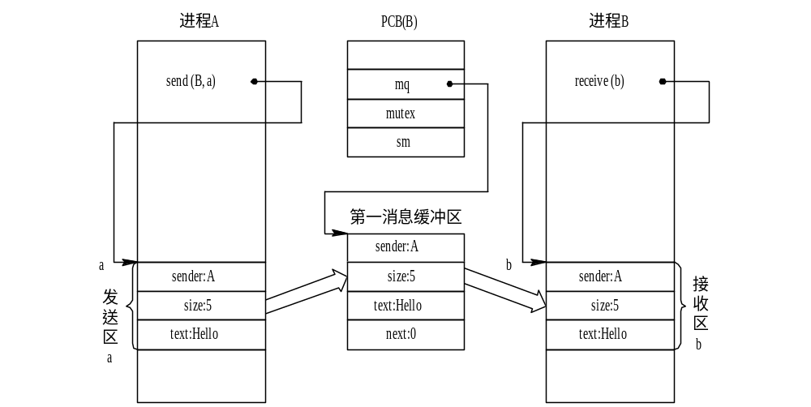
图 2 - 12 消息缓冲通信

Slide 179
procedure send(receiver, a)
begin
getbuf(a.size,i); 根据a.size申请缓冲区；
i.sender:=a.sender;
i.size:=a.size;
i.text:=a.text; 将发送区a中的信息复制到消息缓冲区之中；
i.next:=0;
getid(PCB set, receiver.j); 获得接收进程内部标识符；
wait(j.mutex);
insert(j.mq, i); 将消息缓冲区插入消息队列；
signal(j.mutex);
signal(j.sm);
end

Slide 180
3. 接收原语
接收原语---调用接收原语从缓冲队列中摘下第一消息缓冲区i后将其数据复制到以b为首址的指定接收区：
procedure receive(b)
begin
j:=internal name; j为接收进程内部的标识符；
wait(j.sm);
wait(j.mutex);
remove(j.mq, i); 将消息队列中第一个消息移出；
signal(j.mutex);
b.sender:=i.sender;
b.size:=i.size; 将消息缓冲区i中的信息复制到接收区b;
b.text:=i.text;
end

Slide 181
作业：
2.32什么是信号量集？试理解用自己语言描述信号量集解决读者-写者问题的思路
2.34当前有哪几种高级通讯机制？
补充2：用AND型信号量解决哲学家进餐问题
补充3：写出消息传递通信的2种实现方法
补充4：消息缓冲队列通信机制的数据结构、发送原语和接收原语

Slide 182
2.6 线 程
2.6.1 线程的基本概念
1. 线程的引入
a) 进程的两个基本属性: ① 可拥有资源的独立单位；② 可独立调度和分派的基本单位。
b) 在进程的创建、撤消和切换(需保留与设值CPU环境)中，系统要付出较大的时空开销。
c) 线程的指导思想：将进程的两属性分开，作为调度和分派的基本单位，不同时作为拥有资源的单位；对拥有资源的基本单位，不对之进行频繁的切换。
d) 对称多处理(SMP)出现，要求多处理机的OS，而进程“太重”，引入“轻线程”。

Slide 183
2.线程与进程比较
调度:线程不拥有资源，可“轻装调度”，同一进程中的线程切换不会引起进程切换，不同进程中的线程切换会导致进程切换；
并发：不同进程间可以实现并发，同一进程的线程间也可以实现并发，如文件服务进程（线程）；
拥有资源：进程是可拥有资源的独立单位，线程不拥有系统资源，可以访问其隶属进程的资源；
系统开销：进程创建、撤销时需创建、回收PCB或资源,大于线程所需开销；进程切换需保存运行状态，而线程只需保存少量的寄存器

Slide 184
3.线程的属性
a) 轻型实体—基本上不拥有资源，只有线程控制块(TCB)、程序计数器、寄存器和堆栈；
b) 独立调度和分派的基本单位—可独立运行的基本单位，因为“轻”，切换速度快、开销小；
c) 可并发执行—同进程内和不同进程中的线程均可；
d) 共享进程资源—同进程中的各线程共享进程的资源，有相同的地址空间；
备注：线程还可访问进程所拥有的已打开文件，定时器，信号机构等资源。

Slide 185
4. 线程的状态（*）
(1) 状态参数。
线程的状态参数通常有： ① 寄存器状态，它包括程序计数器PC和堆栈指针中的内容； ② 堆栈，在堆栈中通常保存有局部变量和返回地址； ③ 线程运行状态，用于描述线程正处于何种运行状态； ④ 优先级，描述线程执行的优先程度； ⑤ 线程专有存储器，用于保存线程自己的局部变量拷贝； ⑥ 信号屏蔽，即对某些信号加以屏蔽。
(2) 线程运行状态。
由于共享资源和相互合作，致使线程在运行时也具有间断性，具有下述三种基本状态：① 执行状态；② 就绪状态；③ 阻塞状态。

Slide 186
5. 线程的创建和终止（*）
创建线程方式有三种：
1) 应用程序在启动时，仅有一个“初始化线程”在执行，它可根据需要再去创建若干个线程。
2) 在创建新线程时，需要利用一个线程创建函数(或系统调用)，并提供相应的参数(如指向线程主程序的入口指针、堆栈的大小，以及用于调度的优先级等)。
3) 线程创建函数执行完后，返回线程标识符供以后使用。
终止线程方式有两种：一种是在线程完成了自己的工作后自愿退出；另一种是线程在运行中出现错误或由于某种原因而被其它线程强行终止。

Slide 187
6. 多线程OS中的进程
在多线程OS中，进程是作为拥有系统资源的基本单位，不再作为一个执行的实体。 进程有以下属性：
(1) 作为系统资源分配的单位。
(2) 可包括多个线程。
(3) 进程不是一个可执行的实体。

Slide 188
2.6.2 线程间的同步和通信
1. 互斥锁(mutex)：实现进程间对资源互斥访问
操作开销低，适合于高频度使用的关键共享数据和程序段。有两种状态，开锁(unlock)和关锁(lock)，其中lock操作用于将mutex关上，unlock则用于打开mutex。
访问资源过程：
执行关锁—如果mutex关锁：阻塞程序
如果mutex开锁：关锁—执行程序—开锁—唤醒

Slide 189
2. 条件变量
引入：仅使用互斥锁可能引起死锁。
条件变量通常与一个互斥锁一起使用。互斥锁用于短期锁定，保证对临界区的互斥进入；而条件变量则用于长期等待，直至所等待的资源成为可用的。
访问资源过程：
先对mutex执行关锁，如果成功：进入临界区—了解资源情况—若所需资源R忙碌—等待状态--对mutex开锁，等待该资源
若资源R空闲--设置该资源忙碌--对mutex开锁。

Slide 190
下面给出了对上述资源的申请(左半部分)和释放(右半部分)操作的描述。
Lock mutex Lock mutex
check data structures; mark resource as free;
while(resource busy) unlock mutex;
wait(condition variable); wakeup(condition variable);
mark resource as busy;
unlock mutex;

Slide 191
3. 信号量机制
(1)私用信号量(private semaphore)—同一进程中各线程间同步。
线程调用创建信号量的命令来创建，数据结构存放在应用程序的地址空间中，私用信号量属于特定的进程所有，OS不知道私用信号量的存在。私用信号量的占用者结束，但未释放该信号量所占空间时，系统无法使它恢复为0(空) 。
(2) 公用信号量(public semaphore)--不同进程间或不同进程中线程之间的同步。
有一个公开名字供所有进程使用，其数据结构存放在受保护的系统存储区中，由OS管理，故也称为系统信号量。如果信号量的占有者结束时未释放该公用信号量，则OS会自动将该信号量空间回收。
可见，公用信号量是一种比较安全的同步机制。

Slide 192
2.6.3 内核支持线程和用户级线程
1.内核支持线程--线程的创建、撤消和切换均在内核空间内实现。内核空间为每个线程设置了线程控制块，根据该控制块而感知线程的存在，并对其加以控制。这种线程实现方式主要有如下优点：
(1)多处理器系统中,内核能调度同一进程中线程并行执行;
(2) 内核可调度线程占有处理器；
(3) 线程“轻”，切换快，开销小；
(4) 内核本身可采用多线程技术。
主要缺点是：对同一进程中用户的线程而言，从一个线程切换到另一个线程，需要从用户态转到内核态进行。因为用户进程的线程在用户态运行，而线程调度和管理是在内核实现的，系统开销较大。

Slide 193
2. 用户级线程--仅存在于用户空间中
这种线程的创建、撤消、线程间的同步与通信等，都无须利用系统调用。线程切换通常发生在一个应用进程的诸多线程之间，无须内核的支持。内核完全不知道用户级线程的存在。
用户级线程方式的优点：
(1)线程切换不需转换到内核,节省切换开销和内核资源。
(2)调度算法是进程专用,与系统的低级调度算法无关。
(3)用户级线程的实现与操作系统平台无关。
用户级线程实现方式的主要缺点：
(1) 系统调用的阻塞问题。
(2) 多线程应用不能利用多处理机进行多重处理的优点。

Slide 194
3.组合方式---有些操作系统把用户级线程和内核支持线程两种方式进行组合，提供了组合方式ULT/KST线程。程序员可按应用需要和机器配置对内核支持线程数目进行调整，以达到较好的效果。

Slide 195
备注：用户级线程系统的调度是以进程为单位。而内核支持线程系统调度单位是以线程。它们的差别实例如下：
例：进程A中包含了1个用户级线程，进程B中含有100个用户级线程。假定系统中采用轮转调度算法。此时，
设置了用户级线程的系统，各进程轮流执行一个时间片。进程A中线程的运行时间将是进程B中各线程运行时间的100倍。
设置了内核支持线程的系统是各个线程轮流执行一个时间片。进程B可以获得的CPU时间是进程A的100倍，且进程B可使100个系统调用并发工作。

Slide 196
2.6.4 线程控制
1. 内核支持线程的实现---系统创建新进程时，会分配一个任务数据区PTDA，其中包括若干线程控制块TCB空间，每个TCB中可保存线程标识符、优先级、线程运行的CPU状态等信息。
PTDA 进程资源 TCB # 1 TCB # 2 TCB # 3
图 2 - 13 任务数据区空间

Slide 197
2. 用户级线程的实现 ---利用某中间系统实现
当前有运行时系统和内核控制线程两种方式实现的中间系统。
运行时系统--是用于管理和控制线程的函数(过程)的集合。这些函数使用户级线程与内核无关。
内核控制线程--又称轻型进程LWP。每个进程有多个LWP，每个LWP有自己的数据结构(如TCB) ，它们可以共享进程所拥有的资源。LWP可通过系统调用来获得内核提供的服务，此时它便具有了内核支持线程的所有属性。其实现方式就是组合方式。

Slide 198
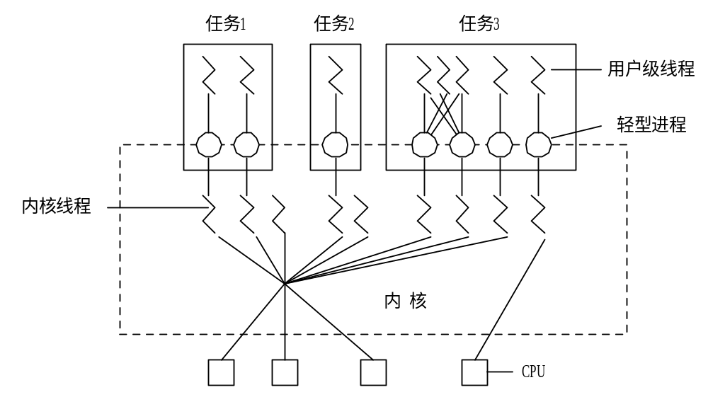
图 2 - 14 利用轻型进程作为中间系统

Slide 199
3.用户级线程与内核控制线程的连接---三种模型
1) 一对一模型—每个用户线程连接一内核控制线程，开销较大(Windows 2000、Windows NT、OS/2)。
2) 多对一模型--多个用户线程映射到一个内核控制线程，开销小，效率高，但当某线程访问内核时阻塞，整个进程都阻塞。
3) 多对多模型--多个用户线程映射到多个内核控制线程，内核控制线程数可据应用进程和系统的不同而变化，或少或同。

Slide 200
作业
2.36 为什么要在OS中引入线程？
2.37 试说明线程具有哪些属性？
2.38 试从调度性，并发性，拥有资源及系统开销方面对进程和线程进行比较
2.39 为了在多线程OS中实现进程之间的同步与通讯，通常提供了哪几种同步机制？
2.40 用于实现线程同步的私有信号量和公有信号量之间有何差异？

